Slide 1


Linsig Intersection Analysis - Phase 1A
走廊一期LinSig交叉口分析
Jilin Yanji Low-Carbon Climate-Resilient Healthy City Project
31 Dec, 2021
Consulting services for Low-Carbon City Action Plan Preparation; Traffic Impact Assessment, Modeling and Evaluation; Parking Management Study; BRT Operation Capacity Development; BRT Network Planning; and Pedestrian and Bicycle and Universal Design Master planning (CS4)
亚行贷款吉林延吉低碳气候适应型健康城市项目
2021年12月31日
机构能力建设CS4——低碳城市行动计划、交通影响评估、停车管理研究、BRT运营能力建设、BRT线网规划、慢行交通总体规划设计咨询服务

Slide 2
Contents
目录
1 Gongyuan Lu-Shenhua Jie Intersection
1.1 Current signal phases and traffic volume
1.2 Modelling and calibration
1.3 Optimization and assessment
2 Gongyuan Lu-Xishan Jie, Gongyuan Lu-Yanxi jie
2.1 Current signal phases and traffic volume at Xishan Jie
2.2 Current signal phases and traffic volume at Yanxi Jie
2.3 Modelling and calibration
2.4 Optimization and assessment
3 Gongyuan Lu-Yanda Intersection
3.1 Current signal phases and traffic volume
3.2 Modelling and calibration
3.3 Optimization and assessment
4 Gongyuan Lu-Yuanchuan Jie
4.1 Current signal phases and traffic volume
4.2 Modelling and calibration
4.3 Optimization and assessment
5 Gongyuan Lu-Jindalai Beijie, Gongyuan Lu- Wenhua Dongjie
5.1 Current signal phases and traffic volume at Jindalai Beijie
5.2 Current signal phases and traffic volume at Wenhua Dongjie
5.3 Modelling and calibration
5.4 Optimization and assessment
1 公园路-参花街交叉口
1.1 公园路-参花街交叉口现状信号相位及流量数据
1.2 建模与校准
1.3 优化方案与评估
2 公园路-西山街、延西街交叉口
2.1 公园路-西山街交叉口现状信号相位及流量数据
2.2 公园路-延西街交叉口现状信号相位及流量数据
2.3 建模与校准
2.4 优化方案与评估
3 公园路-延大交叉口
3.1 公园路-延大交叉口现状信号相位及流量数据
3.2 建模与校准
3.3 优化方案与评估
4 公园路-园川街交叉口
4.1 公园路-园川街交叉口现状信号相位及流量数据
4.2 建模与校准
4.3 优化方案与评估
5 公园路-金达莱北街、文化东街交叉口
5.1 公园路-金达莱北街交叉口现状信号相位及流量数据
5.2 公园路-文化东街交叉口现状信号相位及流量数据
5.3 建模与校准
5.4 优化方案与评估

Slide 3
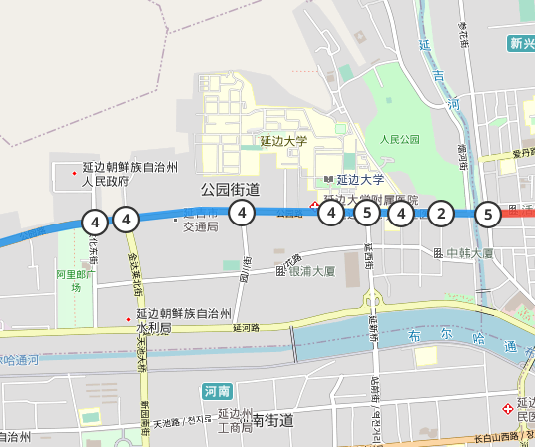
1 公园路-参花街交叉口
路口现状信号相位数

Slide 4
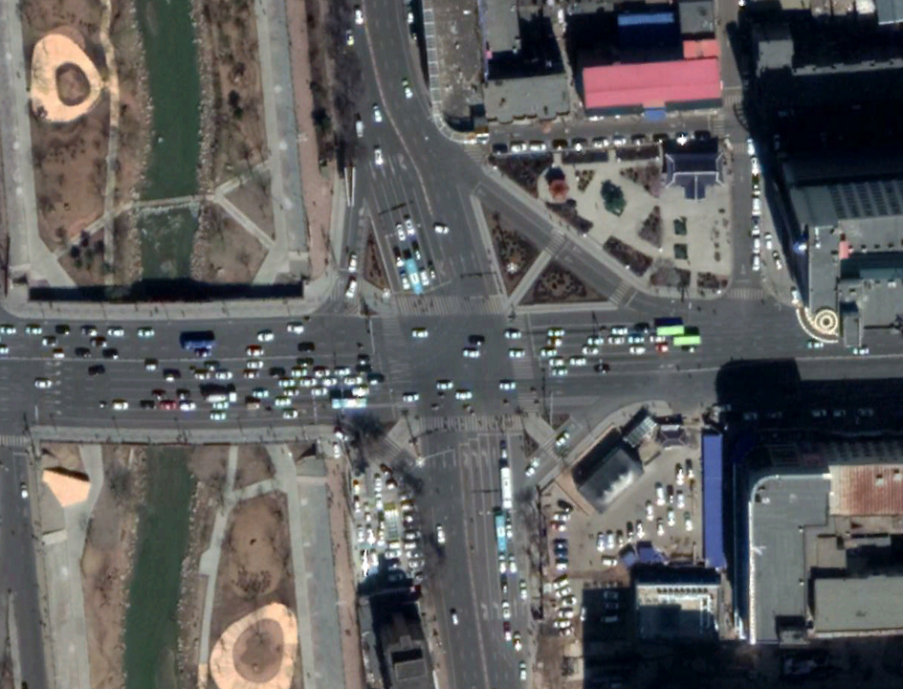
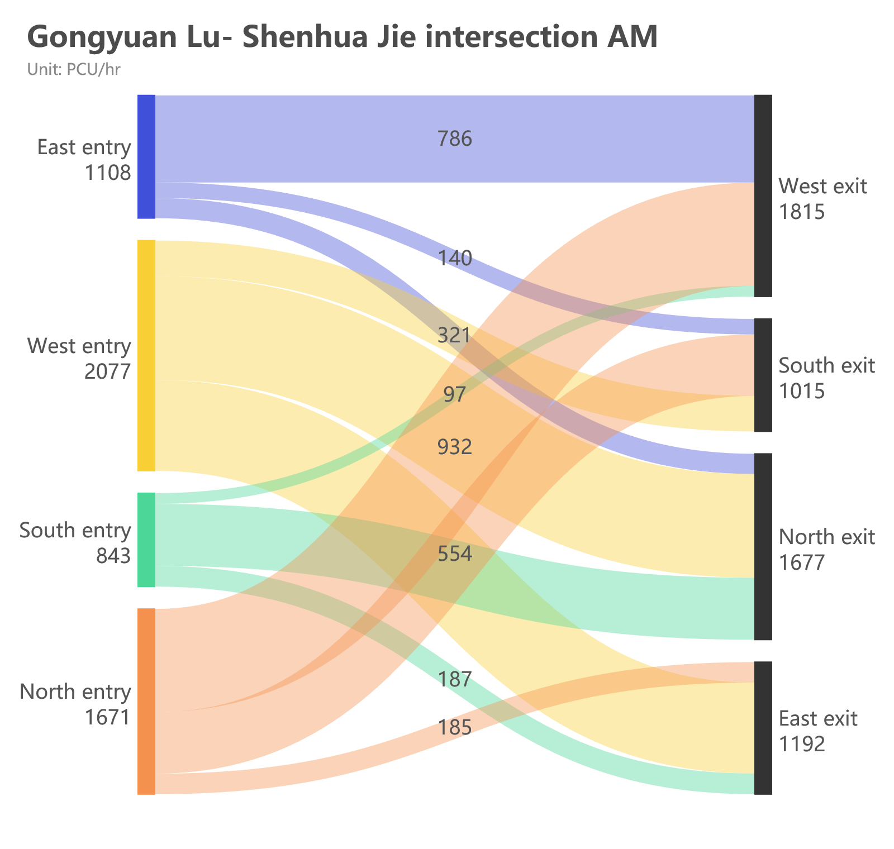
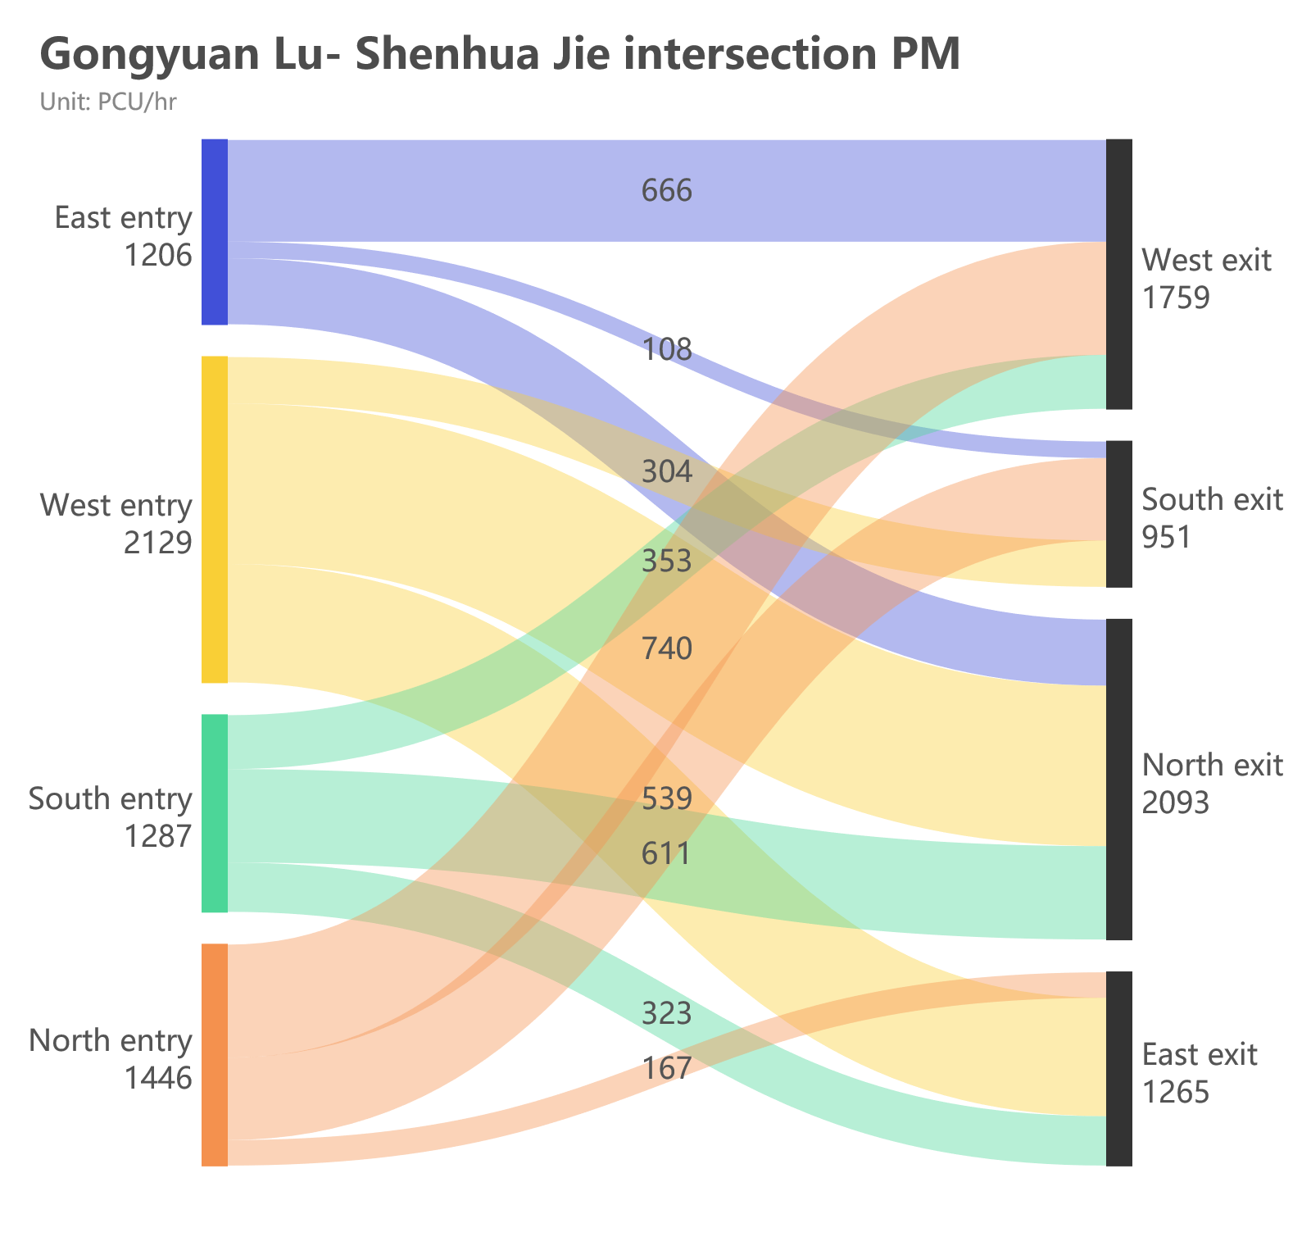
1.1公园路-参花街交叉口现状信号相位及流量数据
公园路-参花街交叉口是延吉市中心区一个重要的节点。流量调查结果看：
西进口方向流量最大（早高峰2077 PCU/hr，晚高峰为2129 PCU/hr ），其次是北进口，东进口和南进口流量最少。
从具体转向流量看：
西进口左转流量最大（早高峰936 PCU/hr，晚高峰为1050 PCU/hr ）
其次是北进口右转、西进口直行
N
现状信号相位 (早高峰周期：148s，晚高峰周期：143s )
相位1 (34s) | 相位2 (19s) | 相位3 (36s) | 相位4 (42s) | 相位5 (17s)
公园路
人民路
相位1 (34s) | 相位2 (26s) | 相位3 (37s) | 相位4 (23s) | 相位5 (23s)
参花街路口交通高峰小时流量（PCU/hr）
参花街
早高峰 | 东出口 | 南出口 | 西出口 | 北出口 | 合计
东进口 |  | 140 | 786 | 182 | 1108
南进口 | 187 |  | 97 | 559 | 843
西进口 | 820 | 321 |  | 936 | 2077
北进口 | 185 | 554 | 932 |  | 1671
合计 | 1192 | 1015 | 1815 | 1677 | 5699
晚高峰 | 东出口 | 南出口 | 西出口 | 北出口 | 合计
东进口 |  | 108 | 666 | 432 | 1206
南进口 | 323 |  | 353 | 611 | 1287
西进口 | 775 | 304 |  | 1050 | 2129
北进口 | 167 | 539 | 740 |  | 1446
合计 | 1265 | 951 | 1759 | 2093 | 6068
调查时间：2021年6月10日，7:00-8:00, 16:00-17:00

Slide 5
1.2 建模与校准
 | samples | Time (sec) | car | mc | bus | pcu | sat flow (pcu)
west left turn | 1 | 12.21 | 6 | 1 | 1 | 8.5 | 2506
 | 2 | 12.54 | 9 |  |  | 9 | 2584
 | 3 | 12.2 | 7 |  |  | 7 | 2066
 | 4 | 21.58 | 9 |  |  | 9 | 1501
 | 5 | 7.8 | 4 |  |  | 4 | 1846
 | samples | Time (sec) | car | mc | bus | pcu | sat flow (pcu)
north str | 1 | 5.34 | 4 |  |  | 4 | 2697
 | 2 | 8.77 | 5 |  |  | 5 | 2052
 | 3 | 11.28 | 4 |  | 1 | 6 | 1915
 | 4 | 8.34 | 2 |  | 1 | 4 | 1727
 | 5 | 10.55 | 5 |  |  | 5 | 1706
 | samples | Time (sec) | car | mc | bus | pcu | sat flow (pcu)
south str | 1 | 14.81 | 8 | 1 |  | 8.5 | 2066
 | 2 | 9.53 | 5 |  |  | 5 | 1889
 | 3 | 15.53 | 7 |  |  | 7 | 1623
 | 4 | 12.22 | 6 |  |  | 6 | 1768
 | 5 | 19.88 | 9 |  |  | 9 | 1630
 | Average |  |  |  |  | Average | 1852
校准车道饱和流率
校准相关车道的未利用绿灯时间（UGT），与观测排队长度进行比较，最大偏差（8%）满足要求
 | Observation queue length (PCU) | Model queue length (PCU) | Variation
west left turn | 14 | 14 | 0
south str | 14 | 13.6 | -3%
west str | 12 | 12.1 | 1%
south left turn | 5 | 4.6 | -8%
交叉口车道分配与相位

Slide 6
校准后的模型（早高峰）
校准后的模型（晚高峰）
D级服务水平
D级服务水平
从现状模型可看出：
交叉口整体延误水平较高，仅为D级服务水平，
西进口晚高峰压力明显大于早高峰，
相对于排队较长的几个方向，如西进口左转车道饱和度为73%，南进口直行饱和度为81%，东进口和北进口的饱和度比较低，特别是东进口的车道饱和度较低。交叉口还有优化空间。

Slide 7
公园路-参花街交叉口现状数据（早高峰）
车道编号 | 车道 | Total Green (s) 绿灯时长 | Demand Flow (pcu) 交通流量 | Sat Flow (pcu/Hr) 饱和流率 | Capacity (pcu) 车道通行能力 | Deg Sat (%) 车道饱和度 | Total Delay (pcuHr) 总延误 | Av. Delay Per PCU (s/pcu) 车均延误 | Mean Max Queue (pcu) 平均最大排队长度
交叉口 | - | - | - | - | - | 86.7% | 66.2 | - | -
1/1 | 公园路 Right | - | 321 | 1850 | 1850 | 17.4% | 0.1 | 1.2 | 0.1
1/2 | 公园路 Ahead | 75 | 410 | 1850 | 950 | 43.2% | 2.9 | 25.8 | 10.9
1/3 | 公园路 Ahead | 75 | 410 | 1850 | 950 | 43.2% | 2.9 | 25.8 | 10.9
1/4 | 公园路 Left | 56 | 312 | 1850 | 625 | 49.9% | 3.9 | 44.8 | 10.6
1/5 | 公园路 Left | 56 | 312 | 1850 | 625 | 49.9% | 3.9 | 44.8 | 10.6
1/6 | 公园路 Left | 56 | 312 | 1850 | 625 | 49.9% | 3.9 | 44.8 | 10.6
3/2+3/1 | 人民路 Ahead Right | 33 | 402 | 1850:1850 | 290+240 | 75.9 : 75.9% | 5.0 | 44.4 | 12.3
3/3 | 人民路 Ahead | 33 | 283 | 1850 | 425 | 66.6% | 5.1 | 64.3 | 11.5
3/4 | 人民路 Ahead | 33 | 283 | 1850 | 425 | 66.6% | 5.1 | 64.3 | 11.5
3/5 | 人民路 Left | 14 | 70 | 1850 | 187 | 37.3% | 1.5 | 77.4 | 3.0
3/6 | 人民路 Left | 14 | 70 | 1850 | 187 | 37.3% | 1.5 | 77.4 | 3.0
5/1 | 参花街南Right | - | 187 | 1850 | 1850 | 10.1% | 0.1 | 1.1 | 0.1
5/2 | 参花街南Ahead | 31 | 280 | 1850 | 362 | 77.2% | 6.0 | 77.4 | 12.5
5/3 | 参花街南Ahead | 31 | 279 | 1850 | 362 | 77.0% | 6.0 | 77.1 | 12.5
5/4 | 参花街南Left | 16 | 32 | 1850 | 175 | 18.3% | 0.7 | 74.3 | 1.3
5/5 | 参花街南Left | 16 | 33 | 1850 | 175 | 18.9% | 0.7 | 74.5 | 1.4
5/6 | 参花街南Left | 16 | 32 | 1850 | 175 | 18.3% | 0.7 | 74.3 | 1.3
7/2+7/1 | 参花街北Right Ahead | 31 | 1083 | 1850:1850 | 174+1076 | 86.7 : 86.7% | 5.2 | 17.3 | 8.4
7/3 | 参花街北Ahead | 31 | 202 | 1850 | 400 | 50.5% | 3.4 | 60.1 | 7.8
7/4 | 参花街北Ahead | 31 | 201 | 1850 | 400 | 50.3% | 3.4 | 60.0 | 7.8
7/5 | 参花街北Left | 16 | 92 | 1850 | 213 | 43.3% | 1.9 | 75.9 | 3.9
7/6 | 参花街北Left | 16 | 93 | 1850 | 213 | 43.8% | 2.0 | 76.0 | 3.9
C1 PRC for Signalled Lanes (%): 3.9 Total Delay for Signalled Lanes (pcuHr): 65.43 Cycle Time (s): 148 PRC Over All Lanes (%): 3.9 Total Delay Over All Lanes(pcuHr): 66.19

Slide 8
公园路-参花街交叉口现状数据（晚高峰）
车道编号 | 车道 | Total Green (s) 绿灯时长 | Demand Flow (pcu) 交通流量 | Sat Flow (pcu/Hr) 饱和流率 | Capacity (pcu) 车道通行能力 | Deg Sat (%) 车道饱和度 | Total Delay (pcuHr) 总延误 | Av. Delay Per PCU (s/pcu) 车均延误 | Mean Max Queue (pcu) 平均最大排队长度
交叉口 | - | - | - | - | - | 82.1% | 73.5 | - | -
1/1 | 公园路 Right | - | 304 | 1850 | 1850 | 16.4% | 0.1 | 1.2 | 0.1
1/2 | 公园路 Ahead | 57 | 388 | 1850 | 750 | 51.7% | 4.0 | 36.9 | 12.1
1/3 | 公园路 Ahead | 57 | 387 | 1850 | 750 | 51.6% | 4.0 | 36.9 | 12.0
1/4 | 公园路 Left | 43 | 350 | 1850 | 479 | 73.1% | 6.0 | 62.2 | 14.0
1/5 | 公园路 Left | 43 | 350 | 1850 | 479 | 73.1% | 6.0 | 62.2 | 14.0
1/6 | 公园路 Left | 43 | 350 | 1850 | 479 | 73.1% | 6.0 | 62.2 | 14.0
3/2+3/1 | 人民路 Ahead Right | 34 | 606 | 1850:1850 | 224+555 | 77.8 : 77.8% | 4.0 | 23.6 | 9.6
3/3 | 人民路 Ahead | 34 | 246 | 1850 | 453 | 54.3% | 3.8 | 55.7 | 9.1
3/4 | 人民路 Ahead | 34 | 246 | 1850 | 453 | 54.3% | 3.8 | 55.7 | 9.1
3/5 | 人民路 Left | 20 | 54 | 1850 | 272 | 19.9% | 0.9 | 61.9 | 2.0
3/6 | 人民路 Left | 20 | 54 | 1850 | 272 | 19.9% | 0.9 | 61.9 | 2.0
5/1 | 参花街南Right | - | 323 | 1850 | 1850 | 17.5% | 0.1 | 1.2 | 0.1
5/2 | 参花街南Ahead | 31 | 306 | 1850 | 375 | 81.6% | 6.7 | 79.0 | 13.6
5/3 | 参花街南Ahead | 31 | 305 | 1850 | 375 | 81.3% | 6.7 | 78.6 | 13.6
5/4 | 参花街南Left | 23 | 118 | 1850 | 272 | 43.4% | 2.2 | 67.3 | 4.6
5/5 | 参花街南Left | 23 | 117 | 1850 | 272 | 43.1% | 2.2 | 67.1 | 4.6
5/6 | 参花街南Left | 23 | 118 | 1850 | 272 | 43.4% | 2.2 | 67.3 | 4.6
7/2+7/1 | 参花街北Right Ahead | 31 | 896 | 1850:1850 | 190+902 | 82.1 : 82.1% | 4.3 | 17.2 | 7.5
7/3 | 参花街北Ahead | 31 | 192 | 1850 | 414 | 46.4% | 3.0 | 56.2 | 7.0
7/4 | 参花街北Ahead | 31 | 191 | 1850 | 414 | 46.1% | 3.0 | 56.1 | 7.0
7/5 | 参花街北Left | 23 | 83 | 1850 | 310 | 26.7% | 1.4 | 59.8 | 3.0
7/6 | 参花街北Left | 23 | 84 | 1850 | 310 | 27.1% | 1.4 | 59.8 | 3.1
C1 PRC for Signalled Lanes (%): 9.7 Total Delay for Signalled Lanes (pcuHr): 72.51 Cycle Time (s): 143 PRC Over All Lanes (%): 9.7 Total Delay Over All Lanes(pcuHr): 73.49

Slide 9
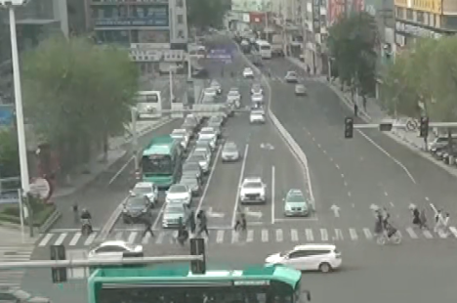
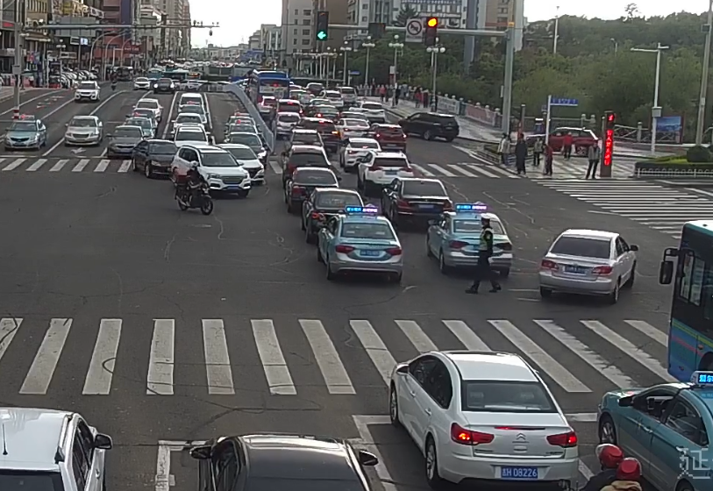
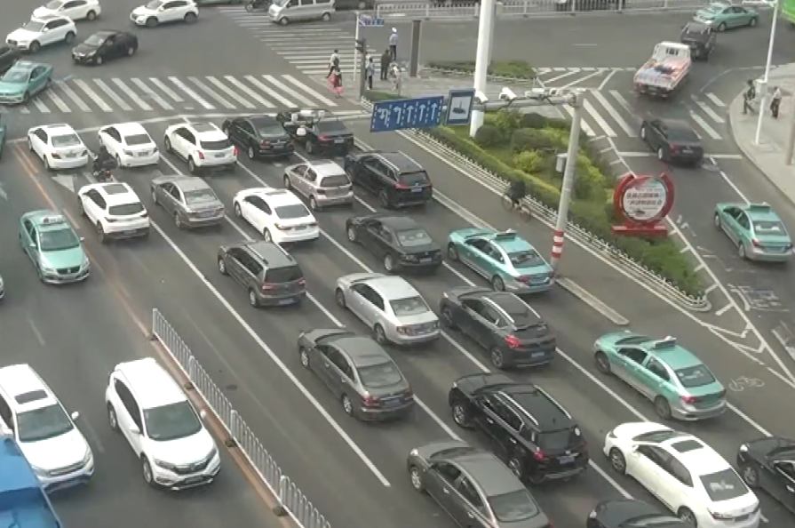
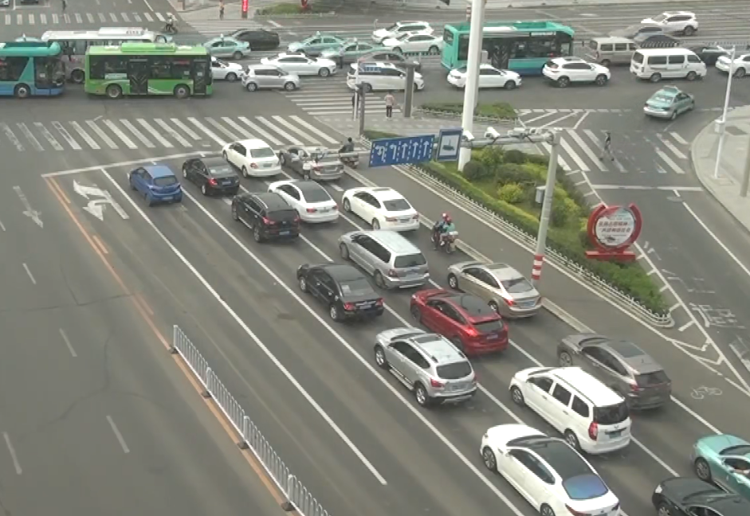
建模过程的一些发现
由于公园站雨污水管的施工围蔽，路口西侧出口道拥堵造成左转绿灯亮时车辆无法通过
南进口左转3个车道，流量相对较小，而直行车道排队长
2021年6月10日早高峰
2021年6月4日早高峰
北进口道由于车道线型的问题，左转车道容易被直行排队车辆阻挡，无法进入
北进口直行流量较大，而左转流量较小
2021年6月10日早高峰
2021年6月10日早高峰

Slide 10
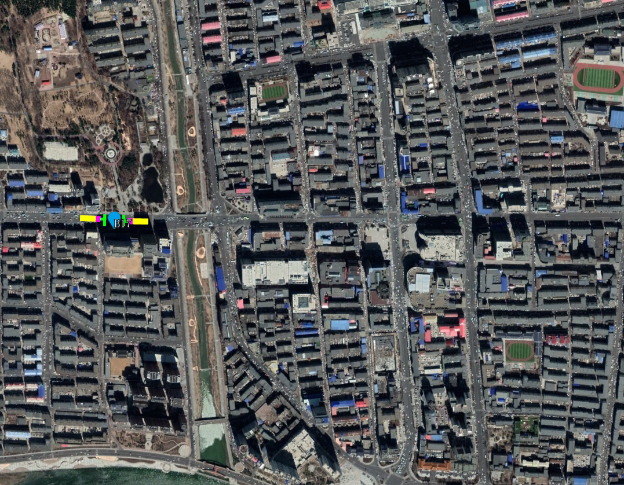
相位 1 | 相位2 | 相位 3
相位 1 | 相位2 | 相位 3
1.3 优化方案与评估
N
改善思路
路口采用3相位交通组织，禁止南北方向左转，允许东西方向左转；
南往西左转可以利用利用参花街-迎宾路-梨花路（延河路）
北往东左转可以通过爱丹路实现
南北方向左转流量分别为
南转西早高峰：97 PCU/Hr，晚高峰为353 PCU/Hr
北转东早高峰：185 PCU/Hr，晚高峰为167 PCU/Hr
2021年9月10日调查南进口早高峰左转流量为：
273 PCU/Hr。
可以看到，早晚高峰期左转流量非常小，左转取消后不会对路网造成影响。
建议相位
相位 1 | 相位2 | 相位 3
公交4路可以绕行团结路-民安胡同

Slide 11
BRT优化方案模型（早高峰）
C级服务水平

Slide 12
公园路-参花街交叉口优化方案数据（早高峰）
车道编号 | 车道 | Total Green (s) 绿灯时长 | Demand Flow (pcu) 交通流量 | Sat Flow (pcu/Hr) 饱和流率 | Capacity (pcu) 车道通行能力 | Deg Sat (%) 车道饱和度 | Total Delay (pcuHr) 总延误 | Av. Delay Per PCU (s/pcu) 车均延误 | Mean Max Queue (pcu) 平均最大排队长度
交叉口 | - | - | - | - | - | 84.3% | 55.5 | - | -
1/1 | 公园路Ahead Right | 25 | 380 | 1850 | 601 | 63.2% | 3.3 | 31.0 | 7.9
1/2 | 公园路Ahead | 25 | 380 | 1850 | 601 | 63.2% | 3.3 | 31.0 | 7.9
1/3 | 公园路Ahead | 25 | 381 | 1850 | 601 | 63.4% | 3.3 | 31.1 | 8.1
1/4 | 公园路Left | 23 | 468 | 1850 | 555 | 84.3% | 6.0 | 45.8 | 12.2
1/5 | 公园路Left | 23 | 468 | 1850 | 555 | 84.3% | 6.0 | 45.8 | 12.2
3/1 | 人民路Right | 25 | 182 | 1850 | 601 | 30.3% | 1.2 | 24.5 | 3.2
3/2 | 人民路Ahead | 25 | 262 | 1850 | 601 | 43.6% | 1.9 | 26.5 | 4.9
3/3 | 人民路Ahead | 25 | 262 | 1850 | 601 | 43.6% | 1.9 | 26.5 | 4.9
3/4 | 人民路Ahead | 25 | 262 | 1850 | 601 | 43.6% | 1.9 | 26.5 | 4.9
3/5 | 人民路Left | 23 | 140 | 1850 | 555 | 25.2% | 1.0 | 25.6 | 2.5
5/1 | 参花街南Right | 23 | 187 | 1850 | 555 | 33.7% | 1.4 | 26.7 | 3.5
5/2 | 参花街南Ahead | 23 | 219 | 1850 | 555 | 39.5% | 1.7 | 27.6 | 4.2
5/3 | 参花街南Ahead | 23 | 218 | 1850 | 555 | 39.3% | 1.7 | 27.6 | 4.1
5/4 | 参花街南Ahead | 23 | 219 | 1850 | 555 | 39.5% | 1.7 | 27.6 | 4.2
7/1 | 参花街北Right | 23 | 466 | 1850 | 555 | 84.0% | 5.9 | 45.4 | 12.1
7/2 | 参花街北Right Ahead | 23 | 466 | 1850 | 555 | 84.0% | 5.9 | 45.4 | 12.1
7/3 | 参花街北Ahead | 23 | 277 | 1850 | 555 | 49.9% | 2.3 | 29.5 | 5.5
7/4 | 参花街北Ahead | 23 | 277 | 1850 | 555 | 49.9% | 2.3 | 29.5 | 5.5
13/1 | BRT Ahead | 25 | 180 | 1850 | 601 | 29.9% | 1.2 | 24.5 | 3.2
15/1 | BRT Ahead | 25 | 180 | 1850 | 601 | 29.9% | 1.2 | 24.5 | 3.2
C1 PRC for Signalled Lanes (%): 6.7 Total Delay for Signalled Lanes (pcuHr): 54.91 Cycle Time (s): 80 PRC Over All Lanes (%): 6.7 Total Delay Over All Lanes(pcuHr): 55.53

Slide 13
BRT优化方案模型（晚高峰）
C级服务水平

Slide 14
公园路-参花街交叉口优化方案数据（晚高峰）
车道编号 | 车道 | Total Green (s) 绿灯时长 | Demand Flow (pcu) 交通流量 | Sat Flow (pcu/Hr) 饱和流率 | Capacity (pcu) 车道通行能力 | Deg Sat (%) 车道饱和度 | Total Delay (pcuHr) 总延误 | Av. Delay Per PCU (s/pcu) 车均延误 | Mean Max Queue (pcu) 平均最大排队长度
交叉口 | - | - | - | - | - | 78.3% | 61.2 | - | -
1/1 | 公园路Ahead Right | 23 | 360 | 1850 | 555 | 64.9% | 3.3 | 33.5 | 7.8
1/2 | 公园路Ahead | 23 | 360 | 1850 | 555 | 64.9% | 3.3 | 33.5 | 7.8
1/3 | 公园路Ahead | 23 | 359 | 1850 | 555 | 64.7% | 3.3 | 33.4 | 7.8
1/4 | 公园路Left | 28 | 525 | 1850 | 671 | 78.3% | 5.1 | 34.8 | 12.1
1/5 | 公园路Left | 28 | 525 | 1850 | 671 | 78.3% | 5.1 | 34.8 | 12.1
3/1 | 人民路Right | 23 | 432 | 1850 | 555 | 77.8% | 4.8 | 39.8 | 10.5
3/2 | 人民路Ahead | 23 | 217 | 1850 | 555 | 39.1% | 1.7 | 27.5 | 4.1
3/3 | 人民路Ahead | 23 | 225 | 1850 | 555 | 40.5% | 1.7 | 27.8 | 4.3
3/4 | 人民路Ahead | 23 | 224 | 1850 | 555 | 40.4% | 1.7 | 27.7 | 4.3
3/5 | 人民路Left | 28 | 108 | 1850 | 671 | 16.1% | 0.6 | 20.5 | 1.7
5/1 | 参花街南Right | 20 | 323 | 1850 | 486 | 66.5% | 3.3 | 37.3 | 7.4
5/2 | 参花街南Ahead | 20 | 321 | 1850 | 486 | 66.1% | 3.3 | 37.1 | 7.3
5/3 | 参花街南Ahead | 20 | 322 | 1850 | 486 | 66.3% | 3.3 | 37.2 | 7.3
5/4 | 参花街南Ahead | 20 | 321 | 1850 | 486 | 66.1% | 3.3 | 37.1 | 7.3
7/1 | 参花街北Right | 20 | 370 | 1850 | 486 | 76.2% | 4.4 | 42.4 | 9.1
7/2 | 参花街北Right Ahead | 20 | 370 | 1850 | 486 | 76.2% | 4.4 | 42.4 | 9.1
7/3 | 参花街北Ahead | 20 | 270 | 1850 | 486 | 55.6% | 2.5 | 33.8 | 5.8
7/4 | 参花街北Ahead | 20 | 269 | 1850 | 486 | 55.4% | 2.5 | 33.7 | 5.8
13/1 | BRT Ahead | 23 | 180 | 1850 | 555 | 32.4% | 1.3 | 26.5 | 3.3
15/1 | BRT Ahead | 23 | 180 | 1850 | 555 | 32.4% | 1.3 | 26.5 | 3.3
C1 PRC for Signalled Lanes (%): 15.0 Total Delay for Signalled Lanes (pcuHr): 60.39 Cycle Time (s): 80 PRC Over All Lanes (%): 15.0 Total Delay Over All Lanes(pcuHr): 61.21

Slide 15
结论
路口采用3相位和短周期的信号控制方案，提高了各个方向的通行效率，减小了整个交叉口总延误：由D级服务水平提升到C级；
西进口方向虽然增加了一个BRT车道，社会车道数为5个（比改造前少1个社会车道），但西进口方向早高峰流量2077 PCU/hr，晚高峰为2129 PCU/hr ，车道数完全满足流量需求。改善后交叉口可用通行能力还得到进一步提升（如右图所示）。
D
C
改善前后交叉口服务水平变化

Slide 16
2 公园路-西山街、延西街交叉口
路口现状信号相位数

Slide 17
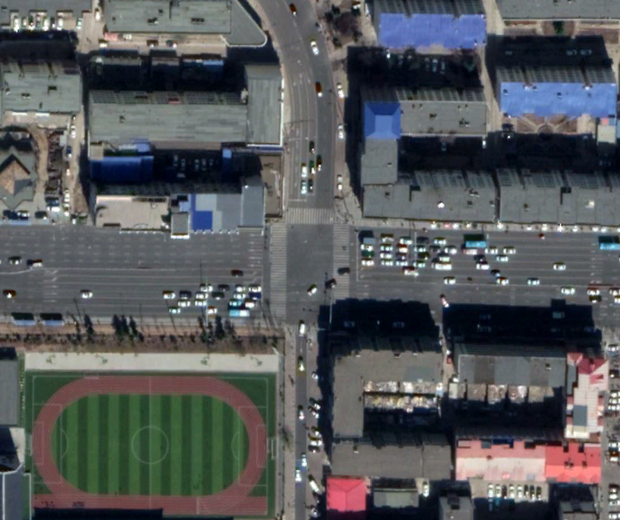
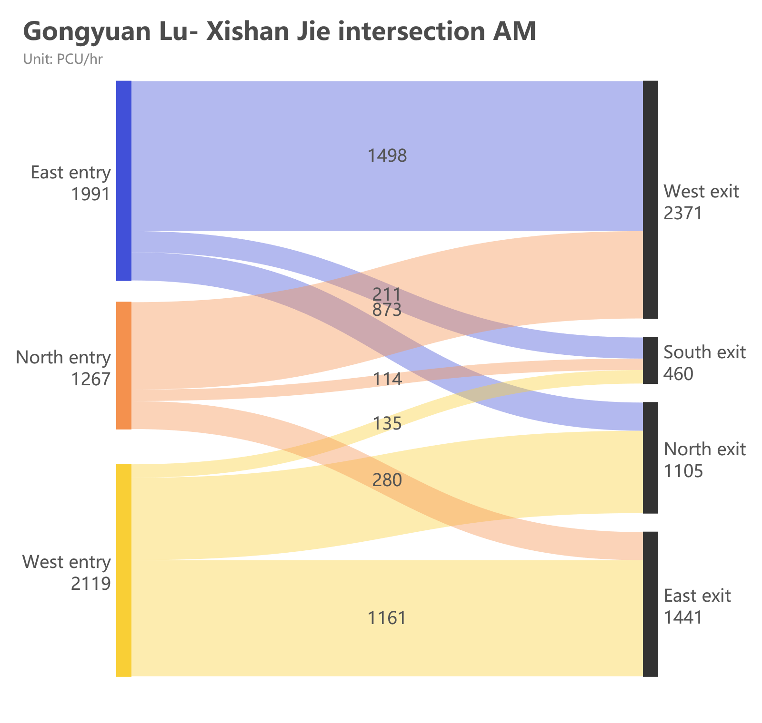
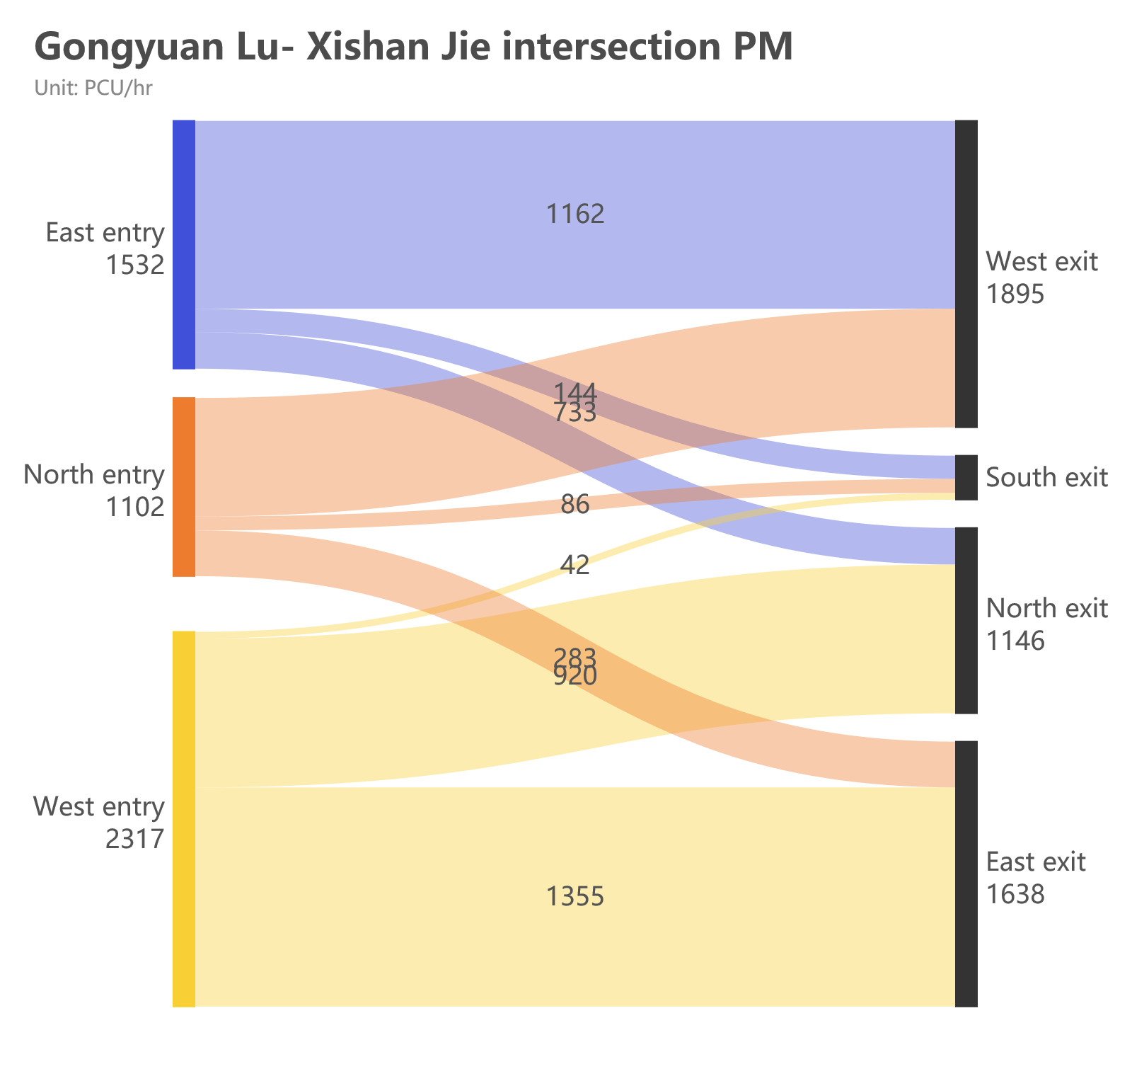
2.1 公园路-西山街交叉口现状信号相位及流量数据
N
现状信号相位 (早高峰周期：134s，晚高峰235s)
从公园路-西山街交叉口的流量数据可以看出：
西进口方向流量最大（早高峰2119 PCU/hr，晚高峰为2317 PCU/hr ），
而在西进口中，直行流量比左转流量要大，
北进口中右转流量最大，
在左转流量中，西进口左转流量最大。
西山街
相位1 (23s) | 相位2 (65s) | 相位3 (30s) | 相位4 (16s)
公园路
西山街路口交通高峰小时流量（PCU/hr）
PCU am | 东出口 | 南出口 | 西出口 | 北出口 | 合计
东进口 | 0 | 211 | 1498 | 282 | 1991
南进口 | 0 | 0 | 0 | 0 | 0
西进口 | 1161 | 135 | 0 | 823 | 2119
北进口 | 280 | 114 | 873 | 0 | 1267
合计 | 1441 | 460 | 2371 | 1105 | 5377
PCU pm | 东出口 | 南出口 | 西出口 | 北出口 | 合计
东进口 | 0 | 144 | 1162 | 226 | 1532
南进口 | 0 | 0 | 0 | 0 | 0
西进口 | 1355 | 42 | 0 | 920 | 2317
北进口 | 283 | 86 | 733 | 0 | 1102
合计 | 1638 | 272 | 1895 | 1146 | 4951
调查时间：2021年6月15日，7:00-8:00, 16:00-17:00

Slide 18
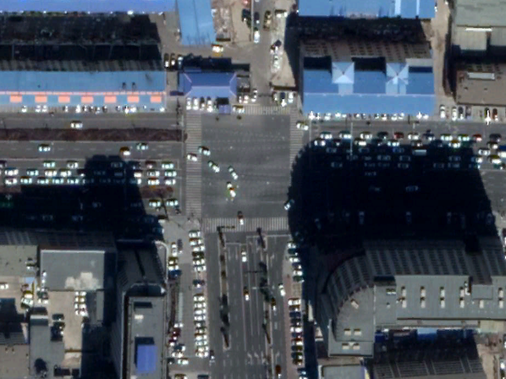
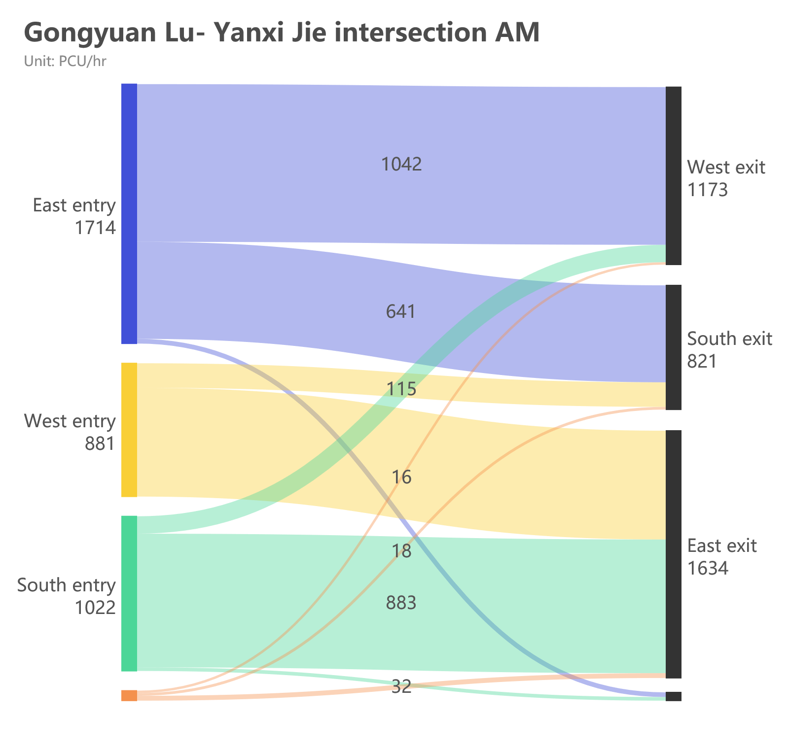
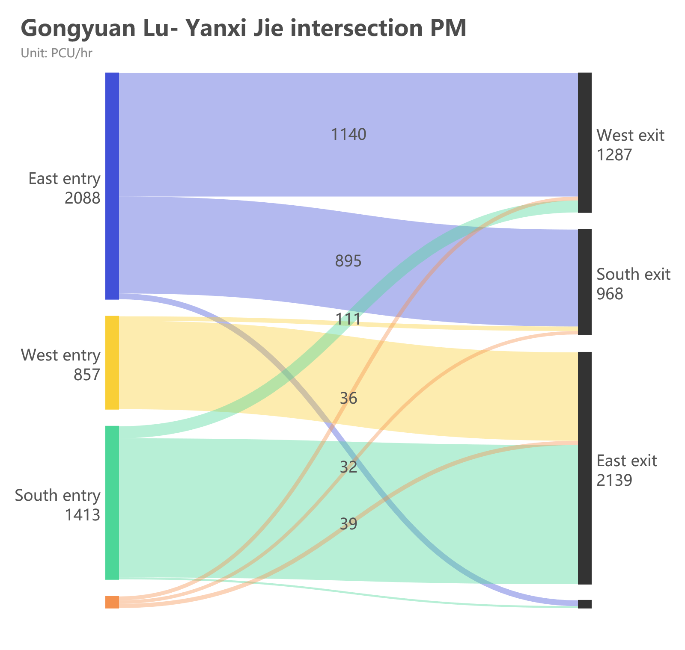
2.2 公园路-延西街交叉口现状信号相位及流量数据
N
现状信号相位 (早高峰周期：165s，晚高峰212s)
从公园路-延西街交叉口的流量数据可以看出：
东进口方向流量最大（早高峰1714 PCU/hr，晚高峰为2088 PCU/hr ），
其次是南进口流量最大，
除北进口外，西进口的流量最小，
在左转流量中，东进口左转流量最大，南进口左转最小。
相位1 (19s) | 相位 2 (22s) | 相位 3 (20s) | 相位 4 (56s) | 相位5 (48s)
公交转弯
公园路
延西街路口交通高峰小时流量（PCU/hr）
延西街
PCU am | 东出口 | 南出口 | 西出口 | 北出口 | 合计
东进口 | 0 | 641 | 1042 | 31 | 1714
南进口 | 883 | 0 | 115 | 24 | 1022
西进口 | 719 | 162 | 0 | 0 | 881
北进口 | 32 | 18 | 16 | 0 | 66
合计 | 1634 | 821 | 1173 | 55 | 3683
PCU pm | 东出口 | 南出口 | 西出口 | 北出口 | 合计
东进口 | 0 | 895 | 1140 | 53 | 2088
南进口 | 1284 | 0 | 111 | 18 | 1413
西进口 | 816 | 41 | 0 | 0 | 857
北进口 | 39 | 32 | 36 | 0 | 107
合计 | 2139 | 968 | 1287 | 71 | 4465
调查时间：2021年7月8日，7:00-8:00, 16:00-17:00

Slide 19
2.3 建模与校准
交叉口车道分配与相位

Slide 20
 |  | samples | Time (sec) | pcu | sat flow
西山街路口 | west left turn | 1 | 22.1 | 10 | 1629
 |  | 2 | 20.1 | 7.5 | 1343
 |  | 3 | 33.7 | 13.5 | 1442
 |  | 4 | 21.2 | 8 | 1358
 |  | 5 | 13.6 | 6 | 1588
 |  | average |  |  | 1504
 |  | samples | Time (sec) | pcu | sat flow
 | north right turn | 1 | 40.7 | 10 | 885
 |  | 2 | 22.8 | 7 | 1105
 |  | 3 | 29.2 | 6 | 740
 |  | 4 | 15.6 | 4 | 923
 |  | 5 | 18.3 | 6 | 1180
 |  | average |  |  | 1023
 |  | samples | Time (sec) | pcu | sat flow
 | east str | 1 | 21.7 | 11 | 1825
 |  | 2 | 15.3 | 6.5 | 1529
 |  | 3 | 12.8 | 5.5 | 1547
 |  | 4 | 18.1 | 8 | 1591
 |  | 5 | 17.8 | 9 | 1820
 |  | average |  |  | 1696
 |  | samples | Time (sec) | pcu | sat flow
延西街路口 | east left turn | 1 | 19.6 | 8 | 1469
 |  | 2 | 23.6 | 9 | 1373
 |  | 3 | 28.3 | 14 | 1781
 |  | 4 | 40.3 | 17 | 1519
 |  | 5 | 5.8 | 3 | 1862
 |  | average |  |  | 1658
 |  | samples | Time (sec) | pcu | sat flow
 | east str | 1 | 20.8 | 9 | 1558
 |  | 2 | 29.1 | 13 | 1608
 |  | 3 | 19.2 | 7 | 1313
 |  | 4 | 27.1 | 14 | 1860
 |  | 5 | 10.7 | 7 | 2355
 |  | average |  |  | 1845
 |  | samples | Time (sec) | pcu | sat flow
 | south right turn | 1 | 20.9 | 8 | 1378
 |  | 2 | 20.7 | 8 | 1391
 |  | 3 | 22.4 | 6 | 964
 |  | 4 | 51 | 20 | 1412
 |  | 5 | 18.1 | 9 | 1790
 |  | average |  |  | 1493
校准车道饱和流率
校准相关车道的未利用绿灯时间（UGT），与观测排队长度进行比较，最大偏差（8%）满足要求
 | lane | Observation queue length (PCU) | Model queue length (PCU) | variation
西山街路口 | west left turn | 21 | 21.7 | 3%
 | west str | 6 | 5.6 | -7%
 | east str | 15 | 13.8 | -8%
 | lane | Observation queue length (PCU) | Model queue length (PCU) | variation
延西街路口 | east left turn | 11 | 11.1 | 1%
 | east str | 16 | 15.5 | -3%
 | west str | 16 | 16.4 | 2%

Slide 21
校准后的模型（早高峰）
D级服务水平
E级服务水平

Slide 22
西山街-延西街交叉口现状数据（早高峰）
车道编号 | 车道 | Total Green (s) 绿灯时长 | Demand Flow (pcu) 交通流量 | Sat Flow (pcu/Hr) 饱和流率 | Capacity (pcu) 车道通行能力 | Deg Sat (%) 车道饱和度 | Total Delay (pcuHr) 总延误 | Av. Delay Per PCU (s/pcu) 车均延误 | Mean Max Queue (pcu) 平均最大排队长度
J1: 西山街路口 | - | - | - | - | - | 118.2% | 96.1 | - | -
1/1 | 公园路Right Ahead | 62 | 446 | 1700 | 710 | 62.8% | 4.7 | 37.5 | 13.8
1/2 | 公园路Ahead | 62 | 445 | 1700 | 710 | 62.6% | 4.6 | 37.5 | 13.8
1/3 | 公园路Ahead | 62 | 445 | 1700 | 710 | 62.6% | 4.6 | 37.5 | 13.8
1/4 | 公园路Ahead | 62 | 444 | 1700 | 710 | 62.5% | 4.6 | 37.4 | 13.8
1/5 | 公园路Left | 13 | 105 | 1500 | 157 | 67.0% | 2.7 | 91.3 | 4.7
1/6 | 公园路Left | 13 | 106 | 1500 | 157 | 67.6% | 2.7 | 92.0 | 4.8
3/1 | 西山街Right | - | 873 | 1030 | 974 | 89.6% | 4.2 | 17.2 | 15.4
3/2 | 西山街Left Ahead | 20 | 210 | 1700 | 178 | 118.2% | 24.7 | 424.0 | 28.0
3/3 | 西山街Left | 20 | 184 | 1500 | 157 | 117.4% | 21.4 | 419.1 | 24.3
5/1 | 公园路Ahead Right | 92 | 343 | 1700 | 1142 | 30.0% | 1.1 | 11.3 | 5.5
5/2 | 公园路Ahead | 92 | 341 | 1700 | 1142 | 29.9% | 1.1 | 11.3 | 5.4
5/3 | 公园路Ahead | 92 | 340 | 1700 | 1142 | 29.8% | 1.1 | 11.3 | 5.4
5/4 | 公园路Ahead | 92 | 272 | 1500 | 1007 | 27.0% | 0.9 | 11.3 | 4.2
5/5 | 公园路Left | 43 | 403 | 1500 | 459 | 87.8% | 8.2 | 73.0 | 17.4
5/6 | 公园路Left | 43 | 420 | 1500 | 459 | 91.5% | 9.6 | 82.5 | 19.4
J2: 延西街路口 | - | - | - | - | - | 78.2% | 56.4 | - | -
1/1 | 公园路Left Right | 17 | 31 | 1850 | 202 | 15.4% | 0.7 | 77.2 | 1.4
1/2 | 公园路Ahead | 101 | 567 | 1850 | 1110 | 51.1% | 3.5 | 22.3 | 15.5
1/3 | 公园路Ahead | 101 | 566 | 1850 | 1110 | 51.0% | 3.5 | 22.3 | 15.5
1/4 | 公园路Ahead | 101 | 566 | 1850 | 1110 | 51.0% | 3.5 | 22.3 | 15.5
1/5 | 公园路Left | 73 | 321 | 1700 | 690 | 46.5% | 3.6 | 40.7 | 11.1
1/6 | 公园路Left | 73 | 320 | 1700 | 690 | 46.4% | 3.6 | 40.7 | 11.1
3/1 | 延西街Right | - | 883 | 1500 | 1129 | 78.2% | 4.2 | 17.0 | 24.1
3/2 | 延西街Right Ahead | 16 | 24 | 1500 | 127 | 18.9% | 0.6 | 87.7 | 1.1
3/3 | 延西街Left | 19 | 57 | 1700 | 206 | 27.7% | 1.2 | 78.0 | 2.6
3/4 | 延西街Left | 19 | 58 | 1700 | 206 | 28.1% | 1.3 | 78.1 | 2.6
5/1 | Ahead Right | 16 | 34 | 1850 | 191 | 17.8% | 0.7 | 79.1 | 1.5
5/2 | Left | 19 | 32 | 1850 | 224 | 14.3% | 0.7 | 74.2 | 1.4
7/1 | 公园路 Ahead Right | 45 | 342 | 1850 | 437 | 78.2% | 7.3 | 77.3 | 16.4
7/2 | 公园路Ahead | 45 | 341 | 1850 | 437 | 78.0% | 7.3 | 77.0 | 16.3
7/3 | 公园路Ahead | 45 | 342 | 1850 | 437 | 78.2% | 7.3 | 77.3 | 16.4
7/4 | 公园路Ahead | 45 | 341 | 1850 | 437 | 78.0% | 7.3 | 77.0 | 16.3
C1 – 西山街路口 PRC for Signalled Lanes (%): -31.4 Total Delay for Signalled Lanes (pcuHr): 91.92 Cycle Time (s): 134 C2 – 延西街路口 PRC for Signalled Lanes (%): 15.1 Total Delay for Signalled Lanes (pcuHr): 52.21 Cycle Time (s): 165 PRC Over All Lanes (%): -31.4 Total Delay Over All Lanes(pcuHr): 152.46

Slide 23
校准后的模型（晚高峰）
E级服务水平
E级服务水平

Slide 24
西山街-延西街交叉口现状数据（晚高峰）
车道编号 | 车道 | Total Green (s) 绿灯时长 | Demand Flow (pcu) 交通流量 | Sat Flow (pcu/Hr) 饱和流率 | Capacity (pcu) 车道通行能力 | Deg Sat (%) 车道饱和度 | Total Delay (pcuHr) 总延误 | Av. Delay Per PCU (s/pcu) 车均延误 | Mean Max Queue (pcu) 平均最大排队长度
J1: 西山街路口 | - | - | - | - | - | 93.9% | 84.9 | - | -
1/1 | 公园路Right Ahead | 82 | 347 | 1700 | 550 | 63.1% | 7.4 | 76.4 | 20.0
1/2 | 公园路Ahead | 82 | 346 | 1700 | 550 | 62.9% | 7.3 | 76.3 | 20.0
1/3 | 公园路Ahead | 82 | 346 | 1700 | 550 | 62.9% | 7.3 | 76.3 | 20.0
1/4 | 公园路Ahead | 82 | 349 | 1700 | 550 | 63.5% | 7.4 | 76.6 | 20.3
1/5 | 公园路Left | 82 | 72 | 1500 | 530 | 13.6% | 1.1 | 55.6 | 3.3
1/6 | 公园路Left | 82 | 72 | 1500 | 530 | 13.6% | 1.1 | 55.6 | 3.3
3/1 | 西山街Right | - | 733 | 1030 | 989 | 74.1% | 1.4 | 7.0 | 1.4
3/2 | 西山街Left Ahead | 35 | 197 | 1700 | 210 | 93.9% | 10.1 | 184.6 | 17.3
3/3 | 西山街Left | 35 | 172 | 1500 | 185 | 92.9% | 8.9 | 186.8 | 15.1
5/1 | 公园路Ahead Right | 109 | 361 | 1700 | 774 | 45.7% | 4.8 | 48.3 | 16.3
5/2 | 公园路Ahead | 109 | 364 | 1700 | 774 | 45.8% | 4.8 | 48.3 | 16.3
5/3 | 公园路Ahead | 109 | 364 | 1700 | 774 | 45.8% | 4.8 | 48.3 | 16.3
5/4 | 公园路Ahead | 109 | 308 | 1500 | 683 | 43.8% | 4.0 | 48.2 | 13.6
5/5 | 公园路Left | 109 | 400 | 1500 | 683 | 56.7% | 5.7 | 53.1 | 19.2
5/6 | 公园路Left | 109 | 520 | 1500 | 683 | 74.0% | 8.8 | 62.6 | 28.5
J2: 延西街路口 | - | - | - | - | - | 105.2% | 114.9 | - | -
1/1 | 公园路Left Right | 17 | 53 | 1850 | 157 | 33.7% | 1.6 | 108.6 | 3.2
1/2 | 公园路Ahead | 108 | 315 | 1850 | 925 | 34.1% | 3.1 | 34.9 | 11.4
1/3 | 公园路Ahead | 108 | 315 | 1850 | 925 | 34.1% | 3.1 | 34.9 | 11.4
1/4 | 公园路Ahead | 108 | 317 | 1850 | 925 | 34.3% | 3.1 | 34.9 | 11.4
1/5 | 公园路Left | 78 | 447 | 1700 | 577 | 77.4% | 9.5 | 76.2 | 25.1
1/6 | 公园路Left | 78 | 448 | 1700 | 577 | 77.6% | 9.5 | 76.3 | 25.3
3/1 | 延西街Right | - | 1262 | 1500 | 1200 | 105.2% | 51.2 | 145.9 | 201.5
3/2 | 延西街Right Ahead | 39 | 40 | 1500 | 262 | 15.3% | 0.9 | 82.3 | 2.1
3/3 | 延西街Left | 36 | 55 | 1700 | 297 | 18.5% | 1.3 | 82.1 | 2.9
3/4 | 延西街Left | 36 | 56 | 1700 | 297 | 18.9% | 1.3 | 82.2 | 2.9
5/1 | Ahead Right | 39 | 68 | 1850 | 349 | 19.5% | 1.5 | 78.8 | 3.5
5/2 | Left | 36 | 39 | 1850 | 323 | 12.1% | 0.9 | 80.1 | 2.0
7/1 | 公园路 Ahead Right | 47 | 258 | 1850 | 358 | 72.1% | 7.0 | 97.7 | 15.5
7/2 | 公园路Ahead | 47 | 259 | 1850 | 358 | 72.4% | 7.0 | 98.0 | 15.5
7/3 | 公园路Ahead | 47 | 259 | 1850 | 358 | 72.4% | 7.0 | 98.0 | 15.5
7/4 | 公园路Ahead | 47 | 259 | 1850 | 358 | 72.4% | 7.0 | 98.0 | 15.5
C1 -西山街路口 PRC for Signalled Lanes (%): -4.3 Total Delay for Signalled Lanes (pcuHr): 83.47 Cycle Time (s): 235 C2 -延西街路口 PRC for Signalled Lanes (%): 16.0 Total Delay for Signalled Lanes (pcuHr): 63.69 Cycle Time (s): 212 PRC Over All Lanes (%): -16.9 Total Delay Over All Lanes(pcuHr): 199.74

Slide 25
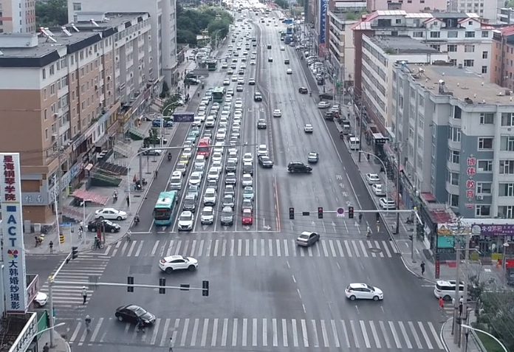
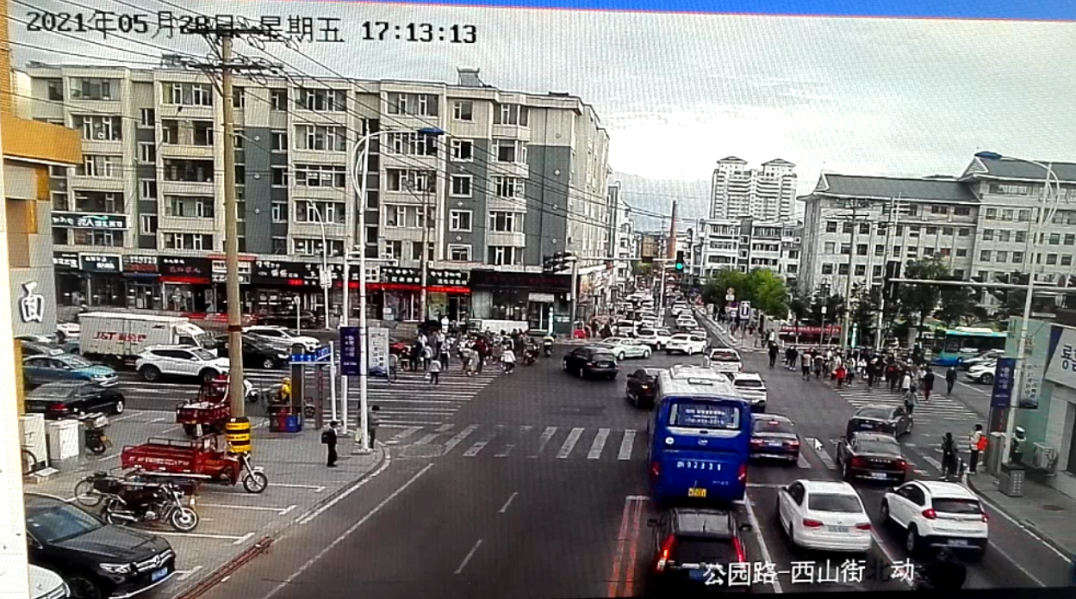
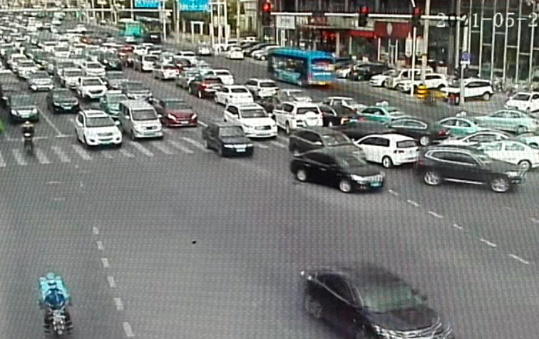
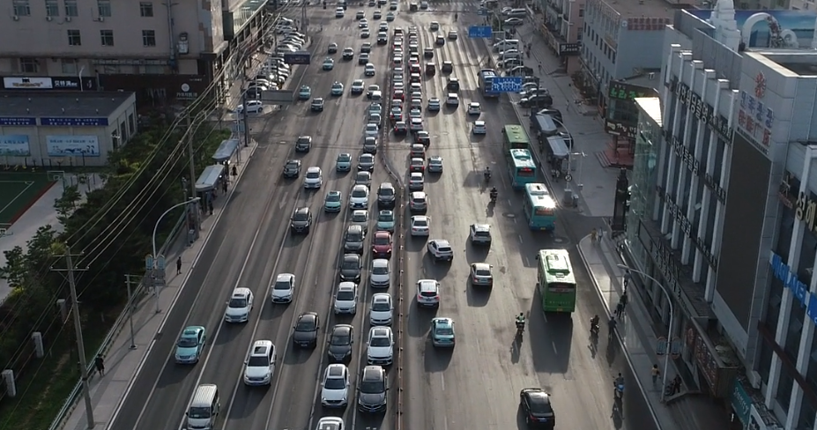
建模过程的一些发现
东进口左转流量非常小，2个左转车道影响了东进口的通行能力
公园路人行过街没有专门信号，与北进口左转、右转车辆冲突，造成北进口特别是右转通行能力低
2020年7月24日早高峰
西山街路口西进口左转流量较大
两个路口距离较近，需要提高通过效率减轻路段压力
2021年5月28日晚高峰
2020年7月24日晚高峰

Slide 26
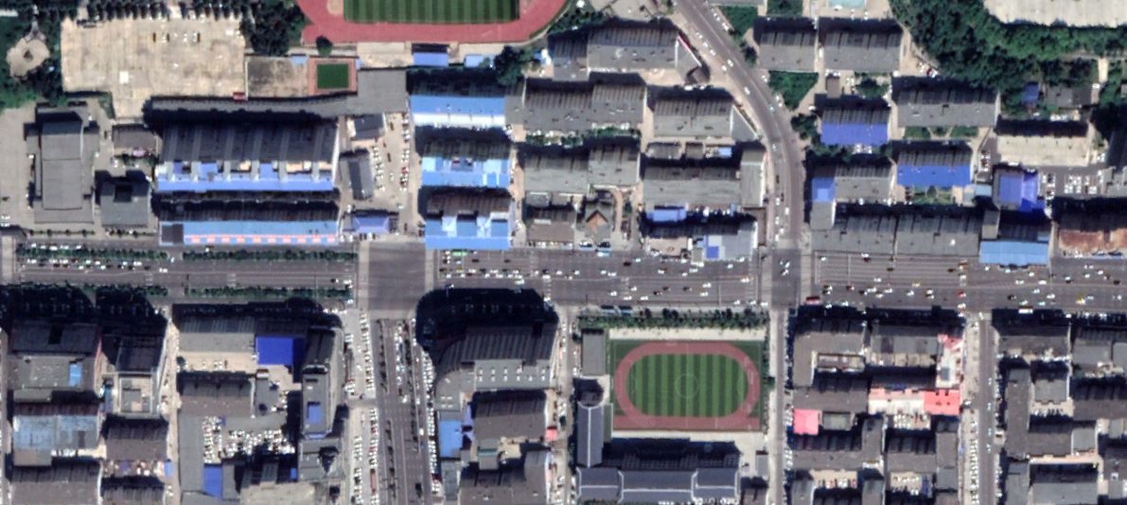
2.4 优化方案与评估
改善思路：
两个路口相距较近（240米），适宜进行绿波协调控制；
延西街路口南进口左转流量非常小，禁止左转后采用2相位（南往西方向交通可利用梨花路-园川街绕行）；
西山街路口东进口左转流量较小，禁止左转后采用3相位控制（东往南方向交通利用延西街掉头绕行）；
西山街路口北进口的直行流量较小，可以禁止直行，利用延西街左转或者掉头绕行。
N
相位1 | 相位 2
建议相位
建议相位
相位1 | 相位 2 | 相位 3
西山街
公园路
公园路
延西街南进口的左转流量：早高峰115 PCU/hr，晚高峰为111 PCU/hr
延西街
西山街东进口的左转流量：早高峰211 PCU/hr，晚高峰为144 PCU/hr

Slide 27
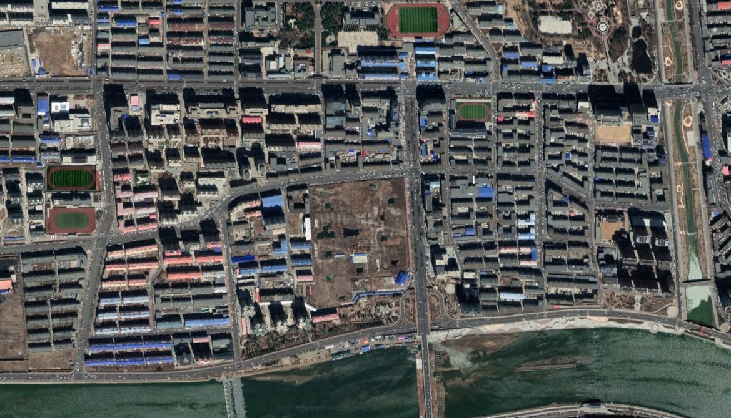
延西街南往西禁止左转后的替代路径
N
西山街
公园路
梨花路
延西街
园
川
街
延西街实现2相位，和西山街绿波协调控制是中心城区BRT走廊畅通的重要措施。
延河路

Slide 28
C级服务水平
BRT优化方案模型（早高峰）
C级服务水平

Slide 29
延西街路口信号相位及配时（早高峰）
西山街路口信号相位及配时（早高峰）

Slide 30
优化方案的交叉口数据（早高峰）
车道编号 | 车道 | Total Green (s) 绿灯时长 | Demand Flow (pcu) 交通流量 | Sat Flow (pcu/Hr) 饱和流率 | Capacity (pcu) 车道通行能力 | Deg Sat (%) 车道饱和度 | Total Delay (pcuHr) 总延误 | Av. Delay Per PCU (s/pcu) 车均延误 | Mean Max Queue (pcu) 平均最大排队长度
J1: 西山街路口 | - | - | - | - | - | 89.1% | 52.9 | - | -
1/1 | 公园路Right | 33 | 282 | 1700 | 642 | 43.9% | 2.0 | 25.9 | 5.6
1/2 | 公园路Ahead | 33 | 567 | 1700 | 642 | 88.3% | 7.6 | 48.1 | 16.7
1/3 | 公园路Ahead | 33 | 570 | 1700 | 642 | 88.8% | 7.7 | 48.9 | 16.9
1/4 | 公园路Ahead | 33 | 572 | 1700 | 642 | 89.1% | 7.9 | 49.5 | 17.0
3/1 | 西山街Right | 51 | 494 | 1700 | 982 | 50.3% | 2.1 | 15.0 | 7.8
3/2 | 西山街Right | 51 | 493 | 1700 | 982 | 50.2% | 2.1 | 15.0 | 7.8
3/3 | 西山街Left | 18 | 280 | 1500 | 317 | 88.4% | 5.9 | 76.1 | 10.0
5/1 | 公园路Ahead Right | 66 | 531 | 1700 | 1266 | 42.0% | 1.0 | 6.7 | 5.2
5/2 | 公园路Ahead | 66 | 529 | 1700 | 1266 | 41.8% | 1.0 | 6.7 | 5.2
5/3 | 公园路Ahead | 66 | 529 | 1700 | 1266 | 41.8% | 1.0 | 6.7 | 5.2
5/4 | 公园路Left | 30 | 439 | 1500 | 517 | 85.0% | 6.0 | 49.0 | 12.8
5/5 | 公园路Left U-Turn | 30 | 448 | 1500 | 517 | 86.7% | 6.4 | 51.7 | 13.5
8/1 | 公园路BRT Ahead | 33 | 180 | 1850 | 699 | 25.8% | 1.1 | 22.8 | 3.3
11/1 | 公园路BRT Ahead | 33 | 180 | 1850 | 699 | 25.8% | 1.1 | 22.8 | 3.3
J2: 延西街路口 | - | - | - | - | - | 79.0% | 31.9 | - | -
1/1 | 公园路Right Ahead | 43 | 594 | 1850 | 1018 | 58.4% | 2.7 | 16.2 | 9.4
1/2 | 公园路Ahead | 43 | 600 | 1850 | 1018 | 59.0% | 2.7 | 16.3 | 9.5
1/3 | 公园路Ahead | 43 | 600 | 1850 | 1018 | 59.0% | 2.7 | 16.3 | 9.5
1/4 | 公园路Left | 31 | 431 | 1700 | 680 | 63.4% | 3.2 | 26.5 | 8.5
1/5 | 公园路U-Turn Left | 31 | 535 | 1700 | 680 | 78.7% | 4.9 | 33.1 | 12.2
3/1 | 延西街Right | 31 | 473 | 1500 | 600 | 78.8% | 4.6 | 34.8 | 11.0
3/2 | 延西街Right | 31 | 474 | 1500 | 600 | 79.0% | 4.6 | 34.9 | 11.0
5/1 | Right | 43 | 66 | 1850 | 356 | 18.6% | 0.5 | 25.3 | 0.8
7/1 | Right | 43 | 162 | 1850 | 1018 | 15.9% | 0.5 | 11.0 | 1.8
7/2 | Ahead | 43 | 401 | 1850 | 1018 | 39.4% | 1.5 | 13.3 | 5.3
7/3 | Ahead | 43 | 401 | 1850 | 1018 | 39.4% | 1.5 | 13.3 | 5.3
7/4 | Ahead | 43 | 402 | 1850 | 1018 | 39.5% | 1.5 | 13.3 | 5.4
9/1 | 公园路BRT Ahead | 43 | 180 | 1850 | 1018 | 17.7% | 0.6 | 11.1 | 2.1
12/1 | 公园路BRT Ahead | 43 | 180 | 1850 | 1018 | 17.7% | 0.6 | 11.1 | 2.1
C1 – 西山街路口 PRC for Signalled Lanes (%): 1.0 Total Delay for Signalled Lanes (pcuHr): 52.88 Cycle Time (s): 90 C2 – 延西街路口 PRC for Signalled Lanes (%): 13.9 Total Delay for Signalled Lanes (pcuHr): 31.87 Cycle Time (s): 80 PRC Over All Lanes (%): 1.0 Total Delay Over All Lanes(pcuHr): 84.75

Slide 31
C级服务水平
BRT优化方案模型（晚高峰）
C级服务水平

Slide 32
BRT优化方案信号相位及配时（晚高峰）
延西街路口信号相位及配时（晚高峰）
西山街路口信号相位及配时（晚高峰）

Slide 33
优化方案的交叉口数据（晚高峰）
车道编号 | 车道 | Total Green (s) 绿灯时长 | Demand Flow (pcu) 交通流量 | Sat Flow (pcu/Hr) 饱和流率 | Capacity (pcu) 车道通行能力 | Deg Sat (%) 车道饱和度 | Total Delay (pcuHr) 总延误 | Av. Delay Per PCU (s/pcu) 车均延误 | Mean Max Queue (pcu) 平均最大排队长度
J1: 西山街路口 | - | - | - | - | - | 88.9% | 51.8 | - | -
1/1 | 公园路Right | 27 | 226 | 1700 | 529 | 42.7% | 1.9 | 30.6 | 4.8
1/2 | 公园路Ahead | 27 | 470 | 1700 | 529 | 88.9% | 7.4 | 56.8 | 14.7
1/3 | 公园路Ahead | 27 | 470 | 1700 | 529 | 88.9% | 7.4 | 56.8 | 14.7
1/4 | 公园路Ahead | 27 | 469 | 1700 | 529 | 88.7% | 7.3 | 56.4 | 14.6
3/1 | 西山街Right | 57 | 439 | 1700 | 1096 | 40.1% | 1.3 | 10.4 | 5.6
3/2 | 西山街Right | 57 | 438 | 1700 | 1096 | 40.0% | 1.3 | 10.4 | 5.6
3/3 | 西山街Left | 20 | 300 | 1500 | 350 | 85.7% | 5.5 | 65.5 | 9.9
5/1 | 公园路Ahead Right | 64 | 542 | 1700 | 1228 | 44.1% | 1.2 | 7.7 | 5.8
5/2 | 公园路Ahead | 64 | 534 | 1700 | 1228 | 43.5% | 1.1 | 7.7 | 5.7
5/3 | 公园路Ahead | 64 | 534 | 1700 | 1228 | 43.5% | 1.1 | 7.7 | 5.7
5/4 | 公园路Left | 34 | 502 | 1500 | 583 | 86.1% | 6.4 | 45.9 | 14.3
5/5 | 公园路Left U-Turn | 34 | 514 | 1500 | 583 | 88.1% | 7.0 | 49.2 | 15.2
8/1 | 公园路BRT Ahead | 27 | 180 | 1850 | 576 | 31.3% | 1.4 | 28.2 | 3.6
11/1 | 公园路BRT Ahead | 27 | 180 | 1850 | 576 | 31.3% | 1.4 | 28.2 | 3.6
J2: 延西街路口 | - | - | - | - | - | 87.7% | 36.5 | - | -
1/1 | 公园路Right Ahead | 29 | 416 | 1850 | 694 | 60.0% | 3.1 | 26.6 | 8.1
1/2 | 公园路Ahead | 29 | 414 | 1850 | 694 | 59.7% | 3.1 | 26.5 | 8.1
1/3 | 公园路Ahead | 29 | 414 | 1850 | 694 | 59.7% | 3.1 | 26.5 | 8.1
1/4 | 公园路Left | 45 | 411 | 1700 | 978 | 42.0% | 1.5 | 12.7 | 5.4
1/5 | 公园路U-Turn Left | 45 | 728 | 1700 | 978 | 74.5% | 4.0 | 19.8 | 13.4
3/1 | 延西街Right | 45 | 756 | 1500 | 863 | 87.7% | 6.4 | 30.5 | 17.6
3/2 | 延西街Right | 45 | 753 | 1500 | 863 | 87.3% | 6.3 | 30.0 | 17.5
5/1 | Right | 29 | 114 | 1850 | 268 | 42.6% | 1.3 | 40.9 | 2.0
7/1 | Right | 29 | 40 | 1850 | 694 | 5.8% | 0.2 | 18.7 | 0.6
7/2 | Ahead | 29 | 290 | 1850 | 694 | 41.8% | 1.9 | 23.0 | 5.1
7/3 | Ahead | 29 | 292 | 1850 | 694 | 42.1% | 1.9 | 23.0 | 5.1
7/4 | Ahead | 29 | 292 | 1850 | 694 | 42.1% | 1.9 | 23.0 | 5.1
9/1 | 公园路BRT Ahead | 29 | 180 | 1850 | 694 | 25.9% | 1.0 | 20.8 | 2.9
12/1 | 公园路BRT Ahead | 29 | 180 | 1850 | 694 | 25.9% | 1.0 | 20.8 | 2.9
C1 – 西山街 PRC for Signalled Lanes (%): 1.3 Total Delay for Signalled Lanes (pcuHr): 51.78 Cycle Time (s): 90 C2 – 延西街 PRC for Signalled Lanes (%): 2.7 Total Delay for Signalled Lanes (pcuHr): 36.48 Cycle Time (s): 80 PRC Over All Lanes (%): 1.3 Total Delay Over All Lanes(pcuHr): 88.26

Slide 34
结论
西山街路口采用3相位和短周期的信号控制方案，提高了各个方向的通行效率，减小了整个交叉口总延误：由E级服务水平提升到C级，改善效果明显；
延西街路口从改善前的D（早高峰）/E（晚高峰）级提高到C级。
C/D
A
改善前后交叉口服务水平变化

Slide 35
3 公园路-延大交叉口
路口现状信号相位数

Slide 36
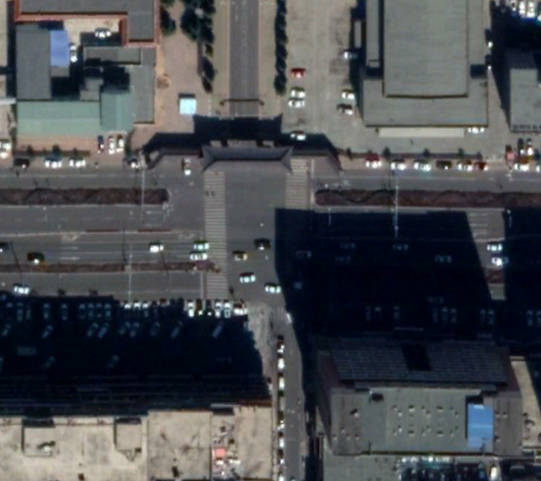
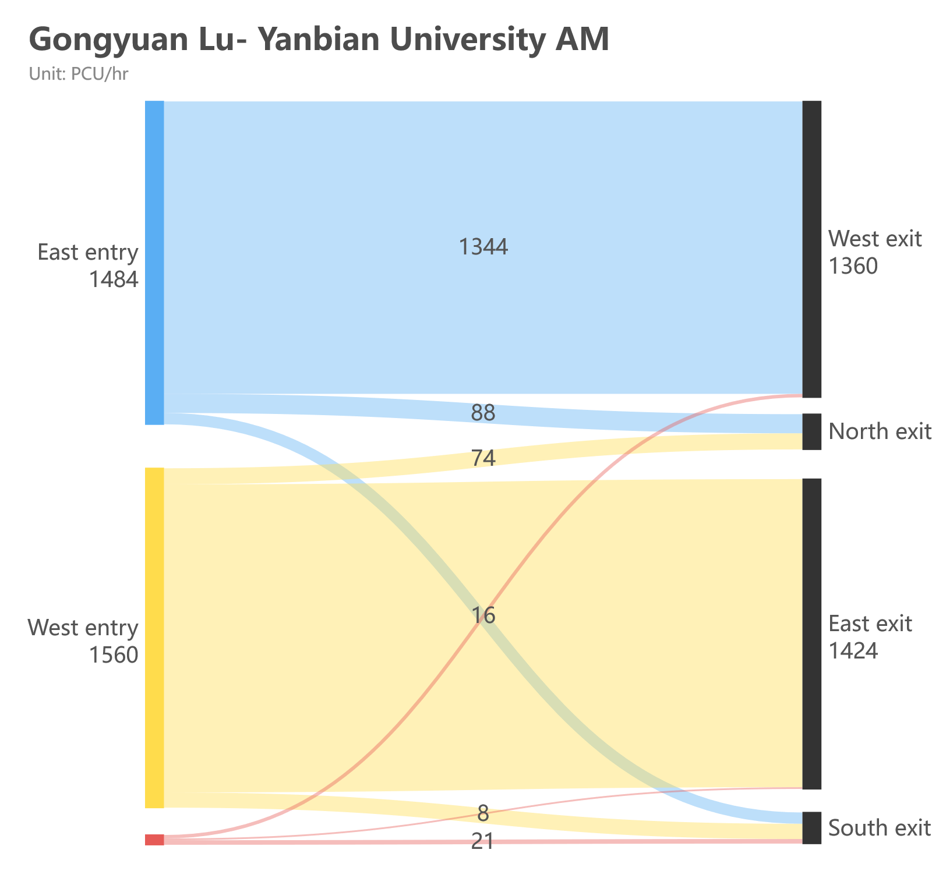
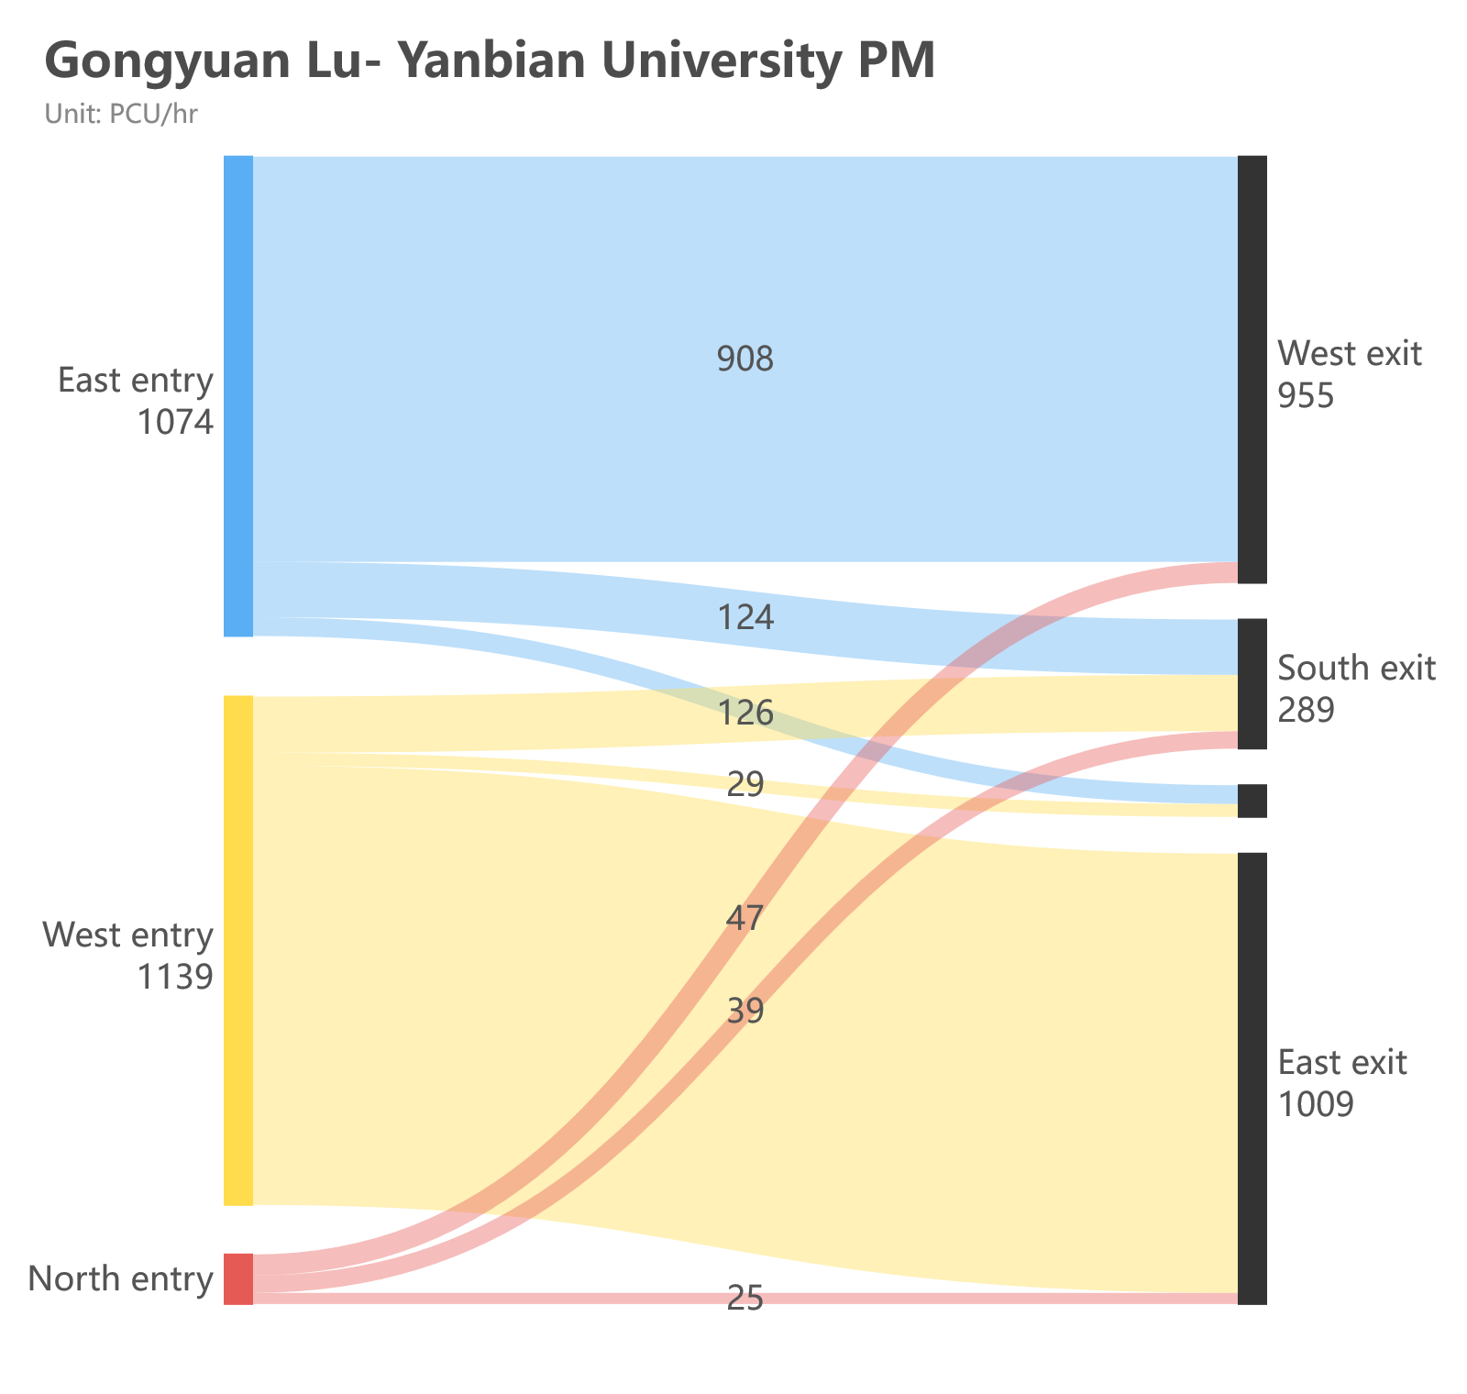
3.1公园路-延大交叉口现状信号相位及流量数据
从交叉口的流量数据可以看出：
路口东西方向流量已经比较小，左转需求也很小，
延大晚高峰出来的车流量为111 PCU/Hr，右转比例最大，其次是直行，左转最小
N
现状信号相位 (周期：145s)
相位1 (24s) | 相位2 (61s) | 相3 (26s) | 相位4 (34s)
延大
公园路
延大门口高峰小时流量（PCU/hr）
PCU am | 东出口 | 南出口 | 西出口 | 北出口 | 合计
东进口 | 0 | 52 | 1344 | 88 | 1484
西进口 | 1416 | 70 | 0 | 74 | 1560
北进口 | 8 | 21 | 16 | 0 | 45
合计 | 1424 | 143 | 1360 | 162 | 3089
PCU pm | 东出口 | 南出口 | 西出口 | 北出口 | 合计
东进口 | 0 | 124 | 908 | 42 | 1074
西进口 | 984 | 126 | 0 | 29 | 1139
北进口 | 25 | 39 | 47 | 0 | 111
合计 | 1009 | 289 | 955 | 71 | 2324
延大胡同
调查时间：2021年6月16日，7:00-8:00, 16:30-17:30

Slide 37
3.2 建模与校准
校准车道饱和流率
 | samples | Time (sec) | car | mc | bus | pcu | sat flow
east left turn | 1 | 14.1 | 5 | 1 |  | 5.5 | 1404
 | 2 | 8.9 | 4 |  |  | 4 | 1618
 | 3 | 10.8 | 3 |  |  | 3 | 1000
 | 4 | 17.4 | 7 |  |  | 7 | 1448
 | 5 | 15.6 | 7 |  |  | 7 | 1615
 |  |  |  |  |  | average | 1521
 | samples | Time (sec) | car | mc | bus | pcu | sat flow
east str | 1 | 16.3 | 8 |  |  | 8 | 1767
 | 2 | 15.9 | 8 | 2 |  | 9 | 2038
 | 3 | 19.9 | 9 |  |  | 9 | 1628
 | 4 | 17.1 | 7 |  |  | 7 | 1474
 | 5 | 18.8 | 7 | 2 |  | 8 | 1532
 |  |  |  |  |  | average | 1741
 | samples | Time (sec) | car | mc | bus | pcu | sat flow
west str | 1 | 20 | 8 |  |  | 8 | 1440
 | 2 | 15.5 | 8 |  |  | 8 | 1858
 | 3 | 22.1 | 10 |  |  | 10 | 1629
 | 4 | 21.4 | 9 |  | 1 | 11 | 1850
 | 5 | 17.8 | 6 |  | 1 | 8 | 1618
 |  |  |  |  |  | average | 1739
lane | Observation queue length (PCU) | Model queue length (PCU) | variation
east left turn | 12 | 12.2 | 2%
east str | 14 | 13.1 | -6%
south left turn | 13 | 13.6 | 5%
校准相关车道的未利用绿灯时间（UGT），与观测排队长度进行比较，最大偏差（-6%）满足要求

Slide 38
校准后的模型（早高峰）
校准后的模型（晚高峰）
C级服务水平
D级服务水平

Slide 39
公园路-延大交叉口现状数据（早高峰）
车道编号 | 车道 | Total Green (s) 绿灯时长 | Demand Flow (pcu) 交通流量 | Sat Flow (pcu/Hr) 饱和流率 | Capacity (pcu) 车道通行能力 | Deg Sat (%) 车道饱和度 | Total Delay (pcuHr) 总延误 | Av. Delay Per PCU (s/pcu) 车均延误 | Mean Max Queue (pcu) 平均最大排队长度
交叉口 | - | - | - | - | - | 60.0% | 29.3 | - | -
1/1 | 公园路东Ahead Right | 82 | 504 | 1740 | 960 | 52.5% | 3.4 | 24.4 | 13.3
1/2 | 公园路东Ahead | 82 | 498 | 1740 | 960 | 51.9% | 3.4 | 24.3 | 13.1
1/3+1/4 | 公园路东Left Ahead | 82:23 | 482 | 1740:1520 | 881+107 | 48.8 : 48.8% | 3.6 (2.7+0.8) | 26.7 (22.9:58.5) | 10.7
2/1 | 公园路西Right Ahead | 58 | 403 | 1740 | 672 | 60.0% | 4.7 | 42.2 | 13.6
2/2 | 公园路西Ahead | 58 | 403 | 1740 | 672 | 60.0% | 4.7 | 42.2 | 13.6
2/3 | 公园路西Ahead | 58 | 403 | 1740 | 672 | 60.0% | 4.7 | 42.2 | 13.6
2/4+2/5 | 公园路西Ahead Left | 58:23 | 351 | 1740:1520 | 586+157 | 47.2 : 47.2% | 4.1 (2.9+1.2) | 42.0 (37.1:60.3) | 8.5
4/1 | 延大Ahead Left Right | 31 | 45 | 1740 | 348 | 12.9% | 0.7 | 53.6 | 1.6
C1 PRC for Signalled Lanes (%): 50.1 Total Delay for Signalled Lanes (pcuHr): 29.30 Cycle Time (s): 145 PRC Over All Lanes (%): 50.1 Total Delay Over All Lanes(pcuHr): 29.30

Slide 40
公园路-延大交叉口现状数据（晚高峰）
车道编号 | 车道 | Total Green (s) 绿灯时长 | Demand Flow (pcu) 交通流量 | Sat Flow (pcu/Hr) 饱和流率 | Capacity (pcu) 车道通行能力 | Deg Sat (%) 车道饱和度 | Total Delay (pcuHr) 总延误 | Av. Delay Per PCU (s/pcu) 车均延误 | Mean Max Queue (pcu) 平均最大排队长度
交叉口 | - | - | - | - | - | 56.3% | 25.6 | - | -
1/1 | 公园路东Ahead Right | 82 | 394 | 1740 | 960 | 41.0% | 2.4 | 22.0 | 9.5
1/2 | 公园路东Ahead | 82 | 389 | 1740 | 960 | 40.5% | 2.4 | 21.9 | 9.3
1/3+1/4 | 公园路东Left Ahead | 82:23 | 291 | 1740:1520 | 296+220 | 56.3 : 56.3% | 3.4 (1.1+2.3) | 41.8 (24.1:65.7) | 5.3
2/1 | 公园路西Right Ahead | 58 | 292 | 1740 | 528 | 55.3% | 4.0 | 49.9 | 10.4
2/2 | 公园路西Ahead | 58 | 290 | 1740 | 528 | 54.9% | 4.0 | 49.7 | 10.4
2/3 | 公园路西Ahead | 58 | 291 | 1740 | 528 | 55.1% | 4.0 | 49.8 | 10.4
2/4+2/5 | 公园路西Ahead Left | 58:23 | 266 | 1740:1520 | 501+61 | 47.3 : 47.3% | 3.6 (3.1+0.5) | 48.2 (46.8:60.2) | 8.1
4/1 | 延大Ahead Left Right | 31 | 111 | 1740 | 348 | 31.9% | 1.8 | 57.1 | 4.0
C1 PRC for Signalled Lanes (%): 59.8 Total Delay for Signalled Lanes (pcuHr): 25.56 Cycle Time (s): 145 PRC Over All Lanes (%): 59.8 Total Delay Over All Lanes(pcuHr): 25.56

Slide 41
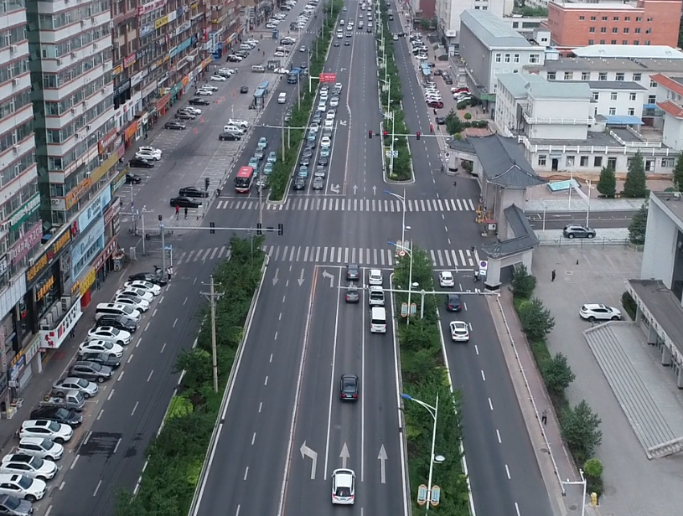
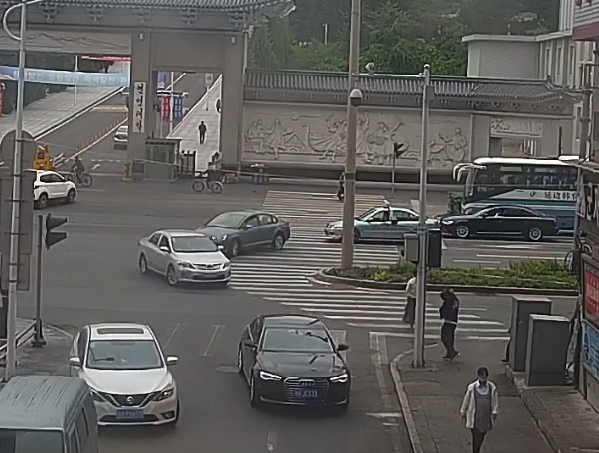
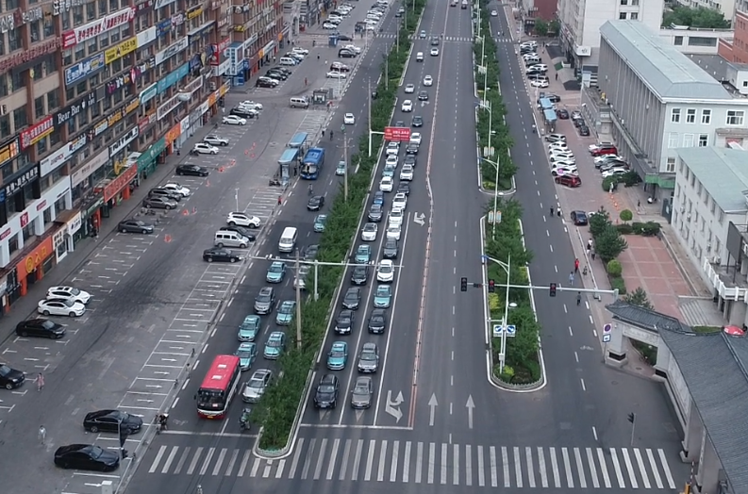
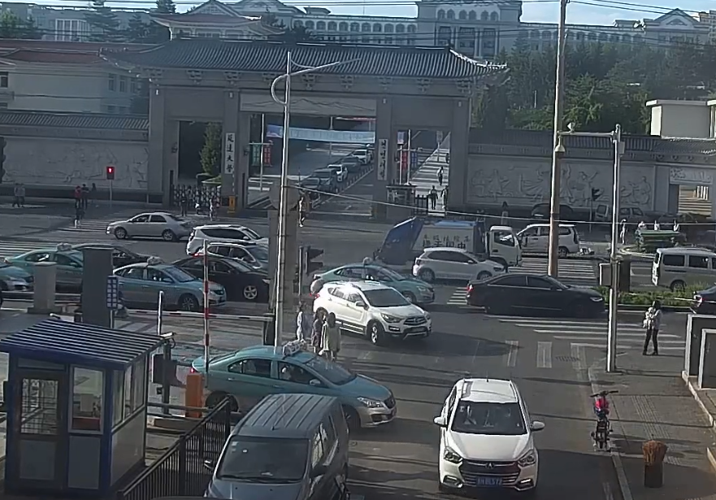
建模过程的一些发现
东进口突出的绿化带影响了掉头和左转通行效率
西进口和南进口左转需求都很低
2020年7月24日早高峰
2021年6月16日早高峰
晚高峰延西街路口的拥堵一直蔓延到延大路口，西往东直行车辆排队过路口
西进口左转车道空余，而直行车道排队较长
2020年7月24日早高峰
2021年6月16日晚高峰

Slide 42
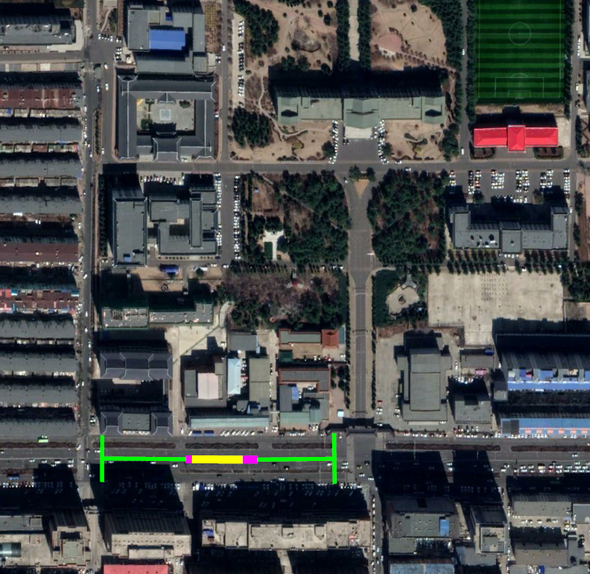
3.3 优化方案与评估
禁止左转后的替代路径
N
改善思路：
路口取消西进口和东进口的左转，采用2相位；
从西边过来进入延大的车辆可以从园林胡同左转（结结合过街、进站信号）；
利用中央进出站二次过街可以减小相位时间和周期。
延大门口建议相位
相位 1 | 相位 2
园林胡同
西进口的左转进入延大的流量：早高峰74 PCU/hr，晚高峰为29 PCU/hr。
延大
公园路

Slide 43
A级服务水平
A级服务水平

Slide 44
BRT优化方案信号相位及配时（早高峰）
园林胡同路口信号相位及配时（早高峰）
延大路口信号相位及配时（早高峰）

Slide 45
优化方案的交叉口数据（早高峰）
车道编号 | 车道 | Total Green (s) 绿灯时长 | Demand Flow (pcu) 交通流量 | Sat Flow (pcu/Hr) 饱和流率 | Capacity (pcu) 车道通行能力 | Deg Sat (%) 车道饱和度 | Total Delay (pcuHr) 总延误 | Av. Delay Per PCU (s/pcu) 车均延误 | Mean Max Queue (pcu) 平均最大排队长度
J1: 延大路口 | - | - | - | - | - | 46.3% | 8.8 | - | -
1/1 | 公园路东Ahead Right | 39 | 496 | 1740 | 1071 | 46.3% | 1.4 | 9.9 | 5.1
1/2 | 公园路东Ahead | 39 | 494 | 1740 | 1071 | 46.1% | 1.3 | 9.8 | 5.1
1/3 | 公园路东Ahead | 39 | 494 | 1740 | 1071 | 46.1% | 1.3 | 9.8 | 5.1
2/1 | 公园路西Right Ahead | 39 | 496 | 1740 | 1071 | 46.3% | 1.3 | 9.4 | 7.2
2/2 | 公园路西Ahead | 39 | 496 | 1740 | 1071 | 46.3% | 1.3 | 9.4 | 7.2
2/3 | 公园路西Ahead | 39 | 494 | 1740 | 1071 | 46.1% | 1.3 | 9.3 | 7.2
4/1 | 延大Ahead Right | 20 | 45 | 1740 | 562 | 8.0% | 0.2 | 18.8 | 0.6
8/1 | BRT Ahead | 39 | 180 | 1740 | 1071 | 16.8% | 0.4 | 7.4 | 1.5
10/1 | BRT Ahead | 39 | 180 | 1740 | 1071 | 16.8% | 0.3 | 5.1 | 1.1
J2: 园林胡同 | - | - | - | - | - | 69.4% | 8.7 | - | -
1/1 | 公园路东Ahead Right | 39 | 472 | 1740 | 1071 | 44.1% | 0.6 | 4.7 | 2.0
1/2 | 公园路东Ahead | 39 | 470 | 1740 | 1071 | 43.9% | 0.6 | 4.8 | 2.3
1/3 | 公园路东Ahead | 39 | 470 | 1740 | 1071 | 43.9% | 0.6 | 4.8 | 2.3
3/1 | 公园路西Ahead | 39 | 743 | 1740 | 1071 | 69.4% | 2.9 | 13.8 | 10.0
3/2 | 公园路西Ahead | 39 | 743 | 1740 | 1071 | 69.4% | 2.9 | 13.8 | 10.0
3/3 | 公园路西U-Turn Left | 20 | 74 | 1520 | 491 | 15.1% | 0.4 | 20.0 | 1.0
5/1 | 园林胡同Right | - | 20 | 1740 | 952 | 2.1% | 0.0 | 2.1 | 0.0
7/1 | BRT Ahead | 39 | 180 | 1740 | 1071 | 16.8% | 0.3 | 6.9 | 1.2
9/1 | BRT Ahead | 39 | 180 | 1740 | 1071 | 16.8% | 0.4 | 7.4 | 1.5
C1 – 延大路口 PRC for Signalled Lanes (%): 94.3 Total Delay for Signalled Lanes (pcuHr): 8.77 Cycle Time (s): 65 C2 – 园林胡同 PRC for Signalled Lanes (%): 29.7 Total Delay for Signalled Lanes (pcuHr): 8.71 Cycle Time (s): 65 PRC Over All Lanes (%): 29.7 Total Delay Over All Lanes(pcuHr): 17.49

Slide 46
A级服务水平
A级服务水平

Slide 47
BRT优化方案信号相位及配时（晚高峰）
园林胡同路口信号相位及配时（晚高峰）
延大路口信号相位及配时（晚高峰）

Slide 48
优化方案的交叉口数据（晚高峰）
车道编号 | 车道 | Total Green (s) 绿灯时长 | Demand Flow (pcu) 交通流量 | Sat Flow (pcu/Hr) 饱和流率 | Capacity (pcu) 车道通行能力 | Deg Sat (%) 车道饱和度 | Total Delay (pcuHr) 总延误 | Av. Delay Per PCU (s/pcu) 车均延误 | Mean Max Queue (pcu) 平均最大排队长度
J1: 延大路口 | - | - | - | - | - | 34.6% | 6.7 | - | -
1/1 | 公园路东Ahead Right | 39 | 358 | 1740 | 1071 | 33.4% | 0.9 | 8.6 | 3.3
1/2 | 公园路东Ahead | 39 | 358 | 1740 | 1071 | 33.4% | 0.9 | 8.6 | 3.3
1/3 | 公园路东Ahead | 39 | 358 | 1740 | 1071 | 33.4% | 0.9 | 8.6 | 3.3
2/1 | 公园路西Right Ahead | 39 | 370 | 1740 | 1071 | 34.6% | 1.0 | 9.5 | 4.9
2/2 | 公园路西Ahead | 39 | 370 | 1740 | 1071 | 34.6% | 1.0 | 9.5 | 4.9
2/3 | 公园路西Ahead | 39 | 370 | 1740 | 1071 | 34.6% | 1.0 | 9.5 | 4.9
4/1 | 延大Ahead Right | 20 | 111 | 1740 | 562 | 19.7% | 0.6 | 19.9 | 1.5
8/1 | BRT Ahead | 39 | 180 | 1740 | 1071 | 16.8% | 0.4 | 7.4 | 1.5
10/1 | BRT Ahead | 39 | 180 | 1740 | 1071 | 16.8% | 0.3 | 5.1 | 1.2
J2: 园林胡同 | - | - | - | - | - | 51.8% | 5.6 | - | -
1/1 | 公园路东Ahead Right | 39 | 364 | 1740 | 1071 | 34.0% | 0.5 | 4.8 | 1.8
1/2 | 公园路东Ahead | 39 | 357 | 1740 | 1071 | 33.3% | 0.5 | 4.9 | 1.8
1/3 | 公园路东Ahead | 39 | 358 | 1740 | 1071 | 33.4% | 0.5 | 4.9 | 1.8
3/1 | 公园路西Ahead | 39 | 555 | 1740 | 1071 | 51.8% | 1.6 | 10.5 | 6.1
3/2 | 公园路西Ahead | 39 | 555 | 1740 | 1071 | 51.8% | 1.6 | 10.5 | 6.1
3/3 | 公园路西U-Turn Left | 20 | 29 | 1520 | 491 | 5.9% | 0.2 | 19.1 | 0.4
5/1 | 园林胡同Right | - | 20 | 1740 | 1063 | 1.9% | 0.0 | 1.8 | 0.0
7/1 | BRT Ahead | 39 | 180 | 1740 | 1071 | 16.8% | 0.4 | 7.1 | 1.2
9/1 | BRT Ahead | 39 | 180 | 1740 | 1071 | 16.8% | 0.4 | 7.4 | 1.5
C1 – 延大路口 PRC for Signalled Lanes (%): 160.5 Total Delay for Signalled Lanes (pcuHr): 6.72 Cycle Time (s): 65 C2 – 园林胡同 PRC for Signalled Lanes (%): 73.6 Total Delay for Signalled Lanes (pcuHr): 5.59 Cycle Time (s): 65 PRC Over All Lanes (%): 73.6 Total Delay Over All Lanes(pcuHr): 12.32

Slide 49
结论
延大路口禁止左转后路口相位得到精简，和园林胡同两个路口联动控制是的两个交叉口服务水平提升到A级，改善效果明显，
两个路口都与BRT延大站连接，采用短周期、2相位方案使得行人二次过街和进站更方便。
C/D
A
改善前后交叉口服务水平变化

Slide 50
4 公园路-园川街交叉口
路口现状信号相位数

Slide 51
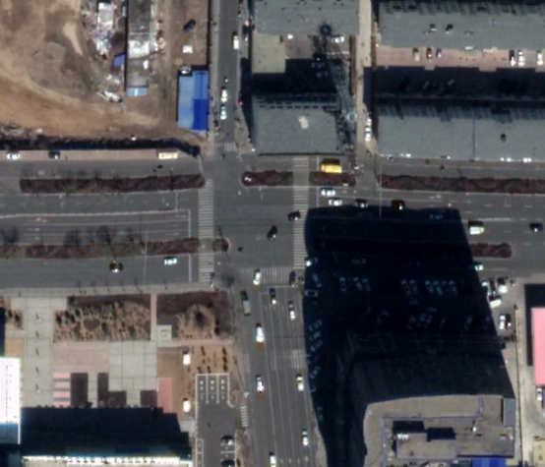
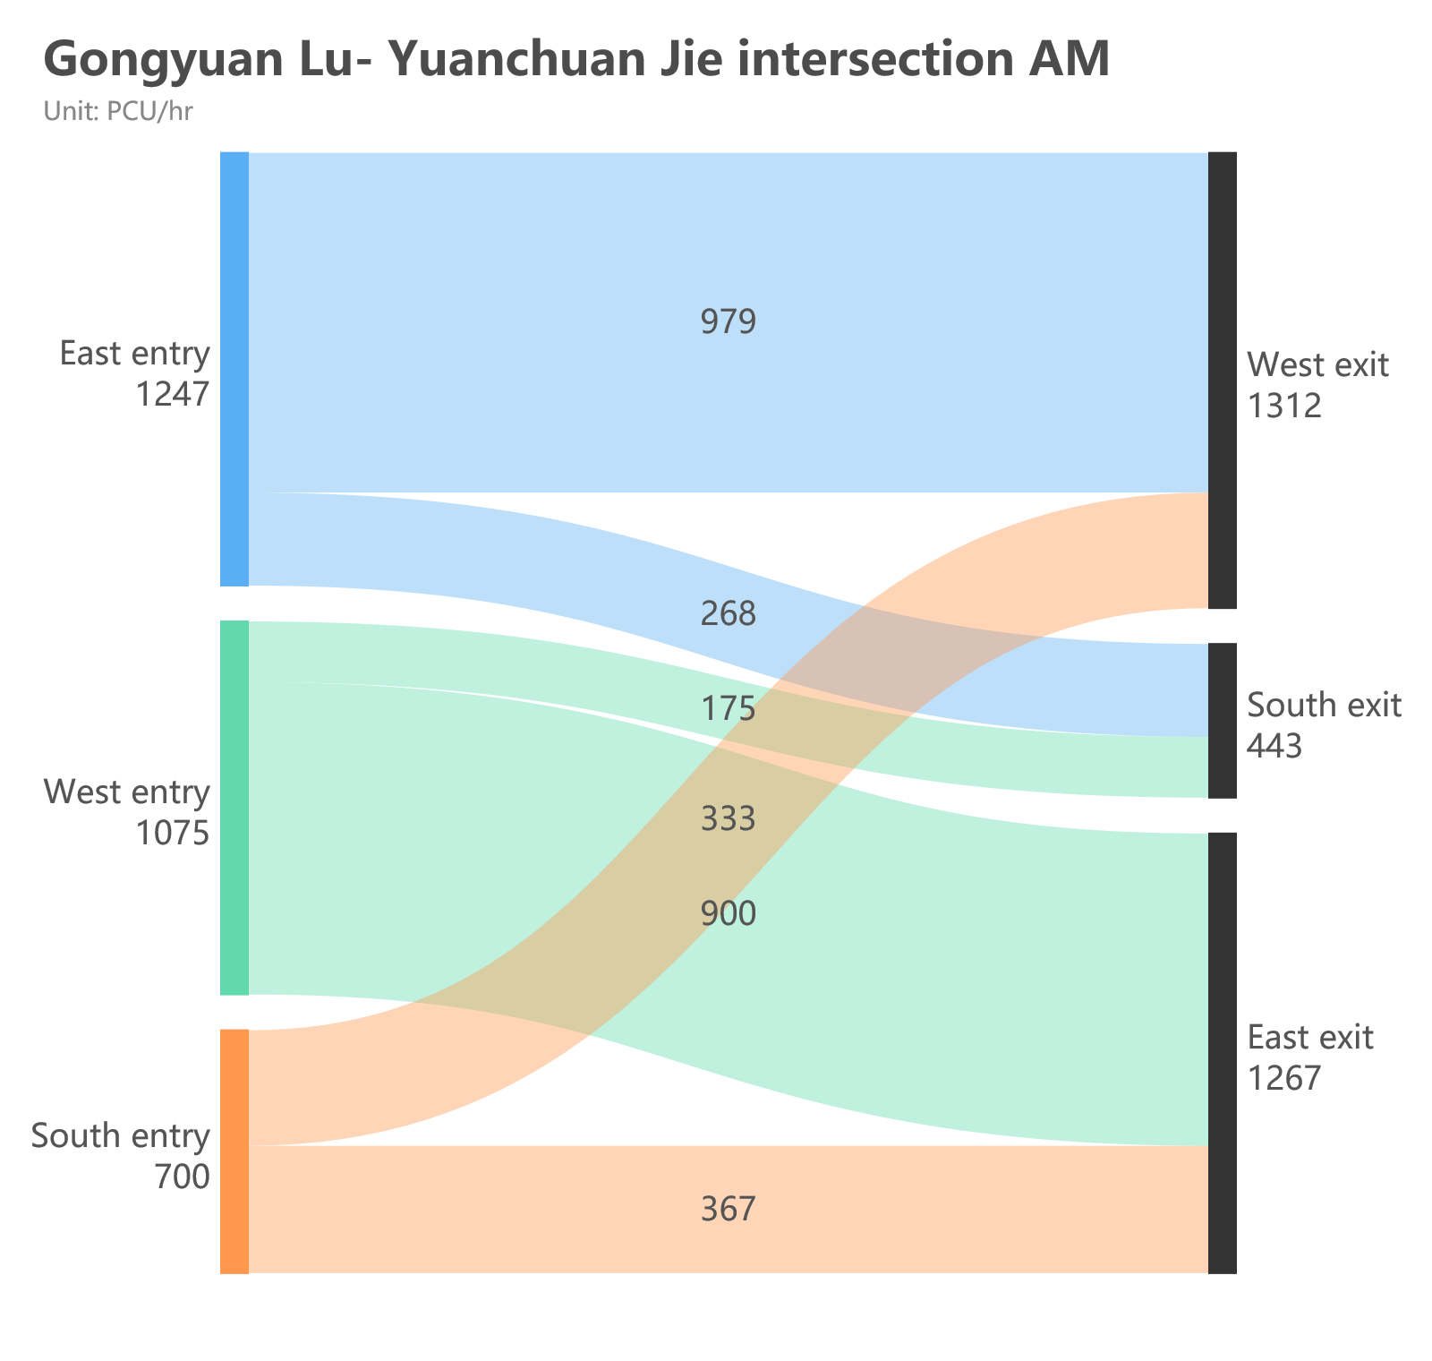

4.1公园路-园川街交叉口现状信号相位及流量数据
N
现状信号相位 (周期：133s)
从公园路-园川街交叉口的流量数据可以看出：
路口整体流量比较小；
东、西方向的直行流量最大，也比较接近，早高峰流量在900-979 PCU/Hr，晚高峰稍微低一些（ 817-951 PCU/Hr ）；
南进口左转流量要比东进口左转流量大。
相位1 (36s) | 相位2 (46s) | 相位3 (23s) | 相位4 (28s)
公园路
园川街路口交通高峰小时流量（PCU/hr）
PCU am | 东出口 | 南出口 | 西出口 | 合计
东进口 | 0 | 268 | 979 | 1247
南进口 | 367 | 0 | 333 | 700
西进口 | 900 | 175 | 0 | 1075
合计 | 1267 | 443 | 1312 | 3022
PCU pm | 东出口 | 南出口 | 西出口 | 合计
东进口 | 0 | 115 | 817 | 932
南进口 | 302 | 0 | 246 | 548
西进口 | 851 | 239 | 0 | 1090
合计 | 1153 | 354 | 1063 | 2570
园川街
调查时间：2021年6月16日，7:00-8:00, 16:30-17:30

Slide 52
4.2 建模与校准
 | samples | Time (sec) | pcu | sat flow
east left turn | 1 | 14.1 | 6 | 1532
 | 2 | 36.9 | 14 | 1366
 | 3 | 11.7 | 4 | 1231
 | 4 | 19.1 | 8 | 1508
 | 5 | 24.8 | 10 | 1452
 | average | average |  | 1464
 | samples | Time (sec) | pcu | sat flow
east str | 1 | 21.2 | 10 | 1698
 | 2 | 15.2 | 5 | 1184
 | 3 | 11.2 | 5 | 1607
 | 4 | 9.6 | 4 | 1500
 | 5 | 7.1 | 3 | 1521
 | average |  | average | 1582
 | samples | Time (sec) | pcu | sat flow
south left turn | 1 | 9.1 | 3 | 1187
 | 2 | 10.5 | 4 | 1371
 | 3 | 12.1 | 5 | 1488
 | 4 | 7.4 | 3 | 1459
 | 5 | 4.7 | 2 | 1532
 | average |  | average | 1463
校准车道饱和流率
交叉口车道分配与相位
校准相关车道的未利用绿灯时间（UGT），与观测排队长度进行比较，最大偏差（5%）满足要求
lane | Observation queue length (PCU) | Model queue length (PCU) | variation
east left turn | 9 | 8.9 | -1%
east str | 9 | 8.8 | -2%
south left turn | 4 | 3.8 | -5%

Slide 53
校准后的模型（早高峰）
校准后的模型（晚高峰）
从现状模型评价可看出：
交叉口整体延误水平较高，仅为D级服务水平，
交叉口通行能力远未充分利用，交叉口仍有优化空间。
D级服务水平
D级服务水平

Slide 54
公园路-园川街交叉口现状数据（早高峰）
车道编号 | 车道 | Total Green (s) 绿灯时长 | Demand Flow (pcu) 交通流量 | Sat Flow (pcu/Hr) 饱和流率 | Capacity (pcu) 车道通行能力 | Deg Sat (%) 车道饱和度 | Total Delay (pcuHr) 总延误 | Av. Delay Per PCU (s/pcu) 车均延误 | Mean Max Queue (pcu) 平均最大排队长度
交叉口 | - | - | - | - | - | 62.4% | 28.8 | - | -
1/1 | 公园路东Ahead Right | 66 | 326 | 1560 | 751 | 43.4% | 2.4 | 26.9 | 8.3
1/2 | 公园路东Ahead | 66 | 326 | 1560 | 751 | 43.4% | 2.4 | 26.9 | 8.3
1/3 | 公园路东Ahead | 66 | 327 | 1560 | 751 | 43.6% | 2.4 | 26.9 | 8.3
1/4 | 公园路东Left | 48 | 268 | 1470 | 508 | 52.7% | 3.1 | 42.3 | 8.4
3/1 | 园川街Right | - | 367 | 1470 | 1108 | 33.1% | 0.6 | 5.8 | 4.4
3/2 | 园川街Left Ahead | 33 | 111 | 1470 | 298 | 37.2% | 1.7 | 55.3 | 3.8
3/3 | 园川街Left | 33 | 111 | 1470 | 298 | 37.2% | 1.7 | 55.3 | 3.8
3/4 | 园川街Left | 33 | 111 | 1470 | 298 | 37.2% | 1.7 | 55.3 | 3.8
5/1 | 公园路西 Right | - | 175 | 1560 | 1560 | 11.2% | 0.1 | 1.3 | 0.1
5/2 | 公园路西 Ahead | 43 | 300 | 1560 | 481 | 62.4% | 4.1 | 49.3 | 10.2
5/3 | 公园路西 Ahead | 43 | 300 | 1560 | 481 | 62.4% | 4.1 | 49.3 | 10.2
5/4 | 公园路西 Ahead | 43 | 300 | 1560 | 481 | 62.4% | 4.1 | 49.3 | 10.2
5/5 | 公园路西 Left | 25 | 20 | 1470 | 254 | 7.9% | 0.3 | 53.9 | 0.7
C1 PRC for Signalled Lanes (%): 44.3 Total Delay for Signalled Lanes (pcuHr): 28.18 Cycle Time (s): 133 PRC Over All Lanes (%): 44.3 Total Delay Over All Lanes(pcuHr): 28.84

Slide 55
公园路-园川街交叉口现状数据（晚高峰）
车道编号 | 车道 | Total Green (s) 绿灯时长 | Demand Flow (pcu) 交通流量 | Sat Flow (pcu/Hr) 饱和流率 | Capacity (pcu) 车道通行能力 | Deg Sat (%) 车道饱和度 | Total Delay (pcuHr) 总延误 | Av. Delay Per PCU (s/pcu) 车均延误 | Mean Max Queue (pcu) 平均最大排队长度
交叉口 | - | - | - | - | - | 59.1% | 22.7 | - | -
1/1 | 公园路东Ahead Right | 66 | 272 | 1560 | 751 | 36.2% | 1.9 | 25.4 | 6.6
1/2 | 公园路东Ahead | 66 | 272 | 1560 | 751 | 36.2% | 1.9 | 25.4 | 6.6
1/3 | 公园路东Ahead | 66 | 273 | 1560 | 751 | 36.4% | 1.9 | 25.5 | 6.6
1/4 | 公园路东Left | 48 | 115 | 1470 | 508 | 22.6% | 1.1 | 35.5 | 3.1
3/1 | 园川街Right | - | 302 | 1470 | 1119 | 27.0% | 0.4 | 4.8 | 3.0
3/2 | 园川街Left Ahead | 33 | 82 | 1470 | 298 | 27.5% | 1.2 | 53.1 | 2.7
3/3 | 园川街Left | 33 | 82 | 1470 | 298 | 27.5% | 1.2 | 53.1 | 2.7
3/4 | 园川街Left | 33 | 82 | 1470 | 298 | 27.5% | 1.2 | 53.1 | 2.7
5/1 | 公园路西 Right | - | 239 | 1560 | 1560 | 15.3% | 0.1 | 1.4 | 0.1
5/2 | 公园路西 Ahead | 43 | 283 | 1560 | 481 | 58.8% | 3.8 | 47.9 | 9.5
5/3 | 公园路西 Ahead | 43 | 284 | 1560 | 481 | 59.1% | 3.8 | 48.0 | 9.6
5/4 | 公园路西 Ahead | 43 | 284 | 1560 | 481 | 59.1% | 3.8 | 48.0 | 9.6
5/5 | 公园路西 Left | 25 | 20 | 1470 | 254 | 7.9% | 0.3 | 53.9 | 0.7
C1 PRC for Signalled Lanes (%): 52.4 Total Delay for Signalled Lanes (pcuHr): 22.17 Cycle Time (s): 133 PRC Over All Lanes (%): 52.4 Total Delay Over All Lanes(pcuHr): 22.66

Slide 56
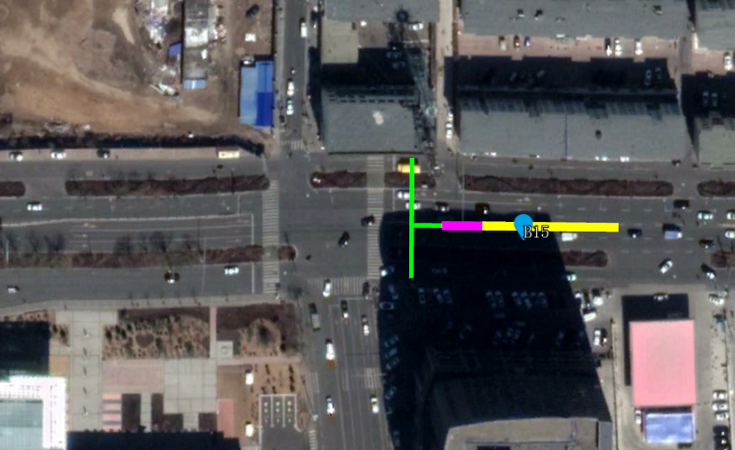
4.3 优化方案与评估
改善思路：
路口保留东进口左转，取消西进口左转，采用3相位；
少年宫站位于路口西侧，南进口右转车道采用信号控制，避免和进站、过街行人冲突；
利用路中安全岛实现行人二次过街。
N
建议相位
少年宫站
相位 1 | 相位 2 | 相位3
公园路
园
川
街

Slide 57
BRT优化方案模型（早高峰）
C级服务水平

Slide 58
优化方案的交叉口数据（早高峰）
车道编号 | 车道 | Total Green (s) 绿灯时长 | Demand Flow (pcu) 交通流量 | Sat Flow (pcu/Hr) 饱和流率 | Capacity (pcu) 车道通行能力 | Deg Sat (%) 车道饱和度 | Total Delay (pcuHr) 总延误 | Av. Delay Per PCU (s/pcu) 车均延误 | Mean Max Queue (pcu) 平均最大排队长度
交叉口 | - | - | - | - | - | 75.8% | 26.8 | - | -
1/1 | 公园路东Ahead Right | 25 | 490 | 1560 | 646 | 75.8% | 3.9 | 28.8 | 9.6
1/2 | 公园路东Ahead | 25 | 489 | 1560 | 646 | 75.7% | 3.9 | 28.7 | 9.5
1/3 | 公园路东Left | 13 | 268 | 1470 | 357 | 75.1% | 3.3 | 44.1 | 6.2
3/1 | 园川街Right | 23 | 367 | 1470 | 504 | 72.8% | 3.4 | 33.0 | 7.5
3/2 | 园川街Left Ahead | 23 | 166 | 1470 | 504 | 32.9% | 1.0 | 22.4 | 2.6
3/3 | 园川街Left | 23 | 167 | 1470 | 504 | 33.1% | 1.0 | 22.4 | 2.6
5/1 | 公园路西 Ahead Right | 25 | 358 | 1560 | 579 | 61.8% | 2.6 | 26.0 | 6.5
5/2 | 公园路西 Ahead | 25 | 359 | 1560 | 579 | 62.0% | 2.6 | 26.1 | 6.5
5/3 | 公园路西 Ahead | 25 | 358 | 1560 | 579 | 61.8% | 2.6 | 26.0 | 6.5
5/4 | 公园路西 U-Turn | 13 | 50 | 1470 | 294 | 17.0% | 0.4 | 30.6 | 0.9
8/1 | 公园路BRT Ahead | 25 | 180 | 1560 | 579 | 31.1% | 1.0 | 20.1 | 2.7
10/1 | 公园路BRT Ahead | 25 | 180 | 1560 | 579 | 31.1% | 1.0 | 20.1 | 2.7
C1 PRC for Signalled Lanes (%): 18.7 Total Delay for Signalled Lanes (pcuHr): 26.76 Cycle Time (s): 70 PRC Over All Lanes (%): 18.7 Total Delay Over All Lanes(pcuHr): 26.76

Slide 59
BRT优化方案模型（晚高峰）
C级服务水平

Slide 60
优化方案的交叉口数据（晚高峰）
车道编号 | 车道 | Total Green (s) 绿灯时长 | Demand Flow (pcu) 交通流量 | Sat Flow (pcu/Hr) 饱和流率 | Capacity (pcu) 车道通行能力 | Deg Sat (%) 车道饱和度 | Total Delay (pcuHr) 总延误 | Av. Delay Per PCU (s/pcu) 车均延误 | Mean Max Queue (pcu) 平均最大排队长度
交叉口 | - | - | - | - | - | 84.6% | 18.6 | - | -
1/1 | 公园路东Ahead Right | 36 | 408 | 1560 | 825 | 49.5% | 1.7 | 14.8 | 5.5
1/2 | 公园路东Ahead | 36 | 409 | 1560 | 825 | 49.6% | 1.7 | 14.9 | 5.5
1/3 | 公园路东Left | 9 | 115 | 1470 | 147 | 78.2% | 2.6 | 81.8 | 3.8
3/1 | 园川街Right | 16 | 302 | 1470 | 357 | 84.6% | 4.6 | 55.2 | 8.1
3/2 | 园川街Left Ahead | 16 | 123 | 1470 | 357 | 34.5% | 1.0 | 29.6 | 2.2
3/3 | 园川街Left | 16 | 123 | 1470 | 357 | 34.5% | 1.0 | 29.6 | 2.2
5/1 | 公园路西 Ahead Right | 36 | 363 | 1560 | 825 | 44.0% | 1.4 | 14.0 | 4.7
5/2 | 公园路西 Ahead | 36 | 364 | 1560 | 825 | 44.1% | 1.4 | 14.0 | 4.7
5/3 | 公园路西 Ahead | 36 | 363 | 1560 | 825 | 44.0% | 1.4 | 14.0 | 4.7
5/4 | 公园路西 U-Turn | 9 | 50 | 1470 | 210 | 23.8% | 0.5 | 37.9 | 1.0
8/1 | 公园路BRT Ahead | 36 | 180 | 1560 | 825 | 21.8% | 0.6 | 11.6 | 2.0
10/1 | 公园路BRT Ahead | 36 | 180 | 1560 | 825 | 21.8% | 0.6 | 11.6 | 2.0
C1 PRC for Signalled Lanes (%): 6.4 Total Delay for Signalled Lanes (pcuHr): 18.58 Cycle Time (s): 70 PRC Over All Lanes (%): 6.4 Total Delay Over All Lanes(pcuHr): 18.58

Slide 61
结论
路口交通流量整体偏小，保持3相位的情况下，采用短周期的信号控制方案，提高了各个方向的通行效率，减小了整个交叉口总延误：由D级服务水平提升到C级。
采用短周期的方案也可以更方便行人二次过街。
D
C
改善前后交叉口服务水平变化

Slide 62
5 公园路-金达莱北街、文化东街交叉口
路口现状信号相位数

Slide 63
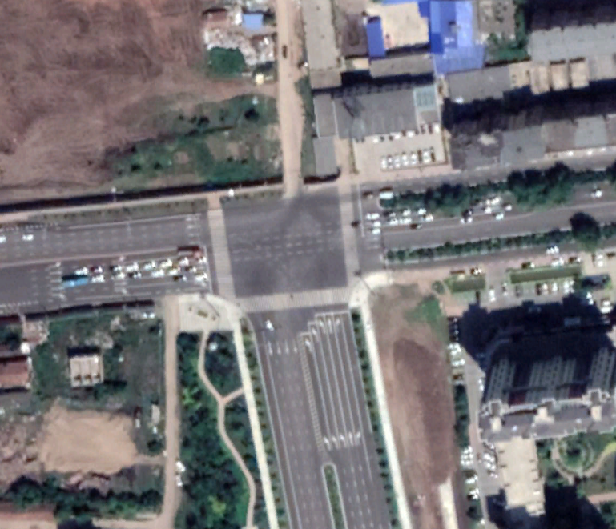
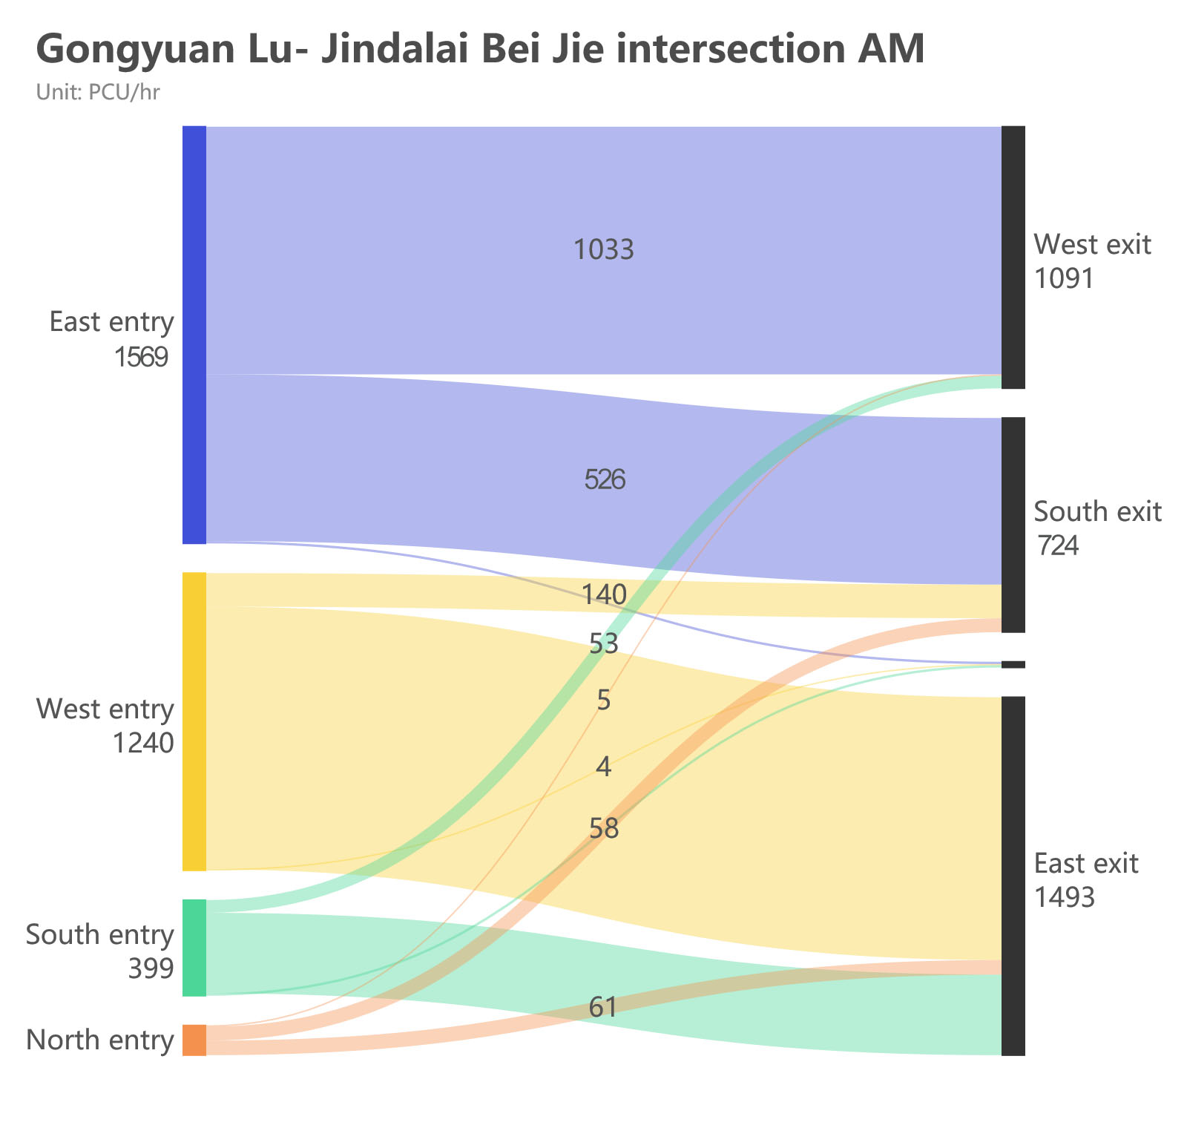
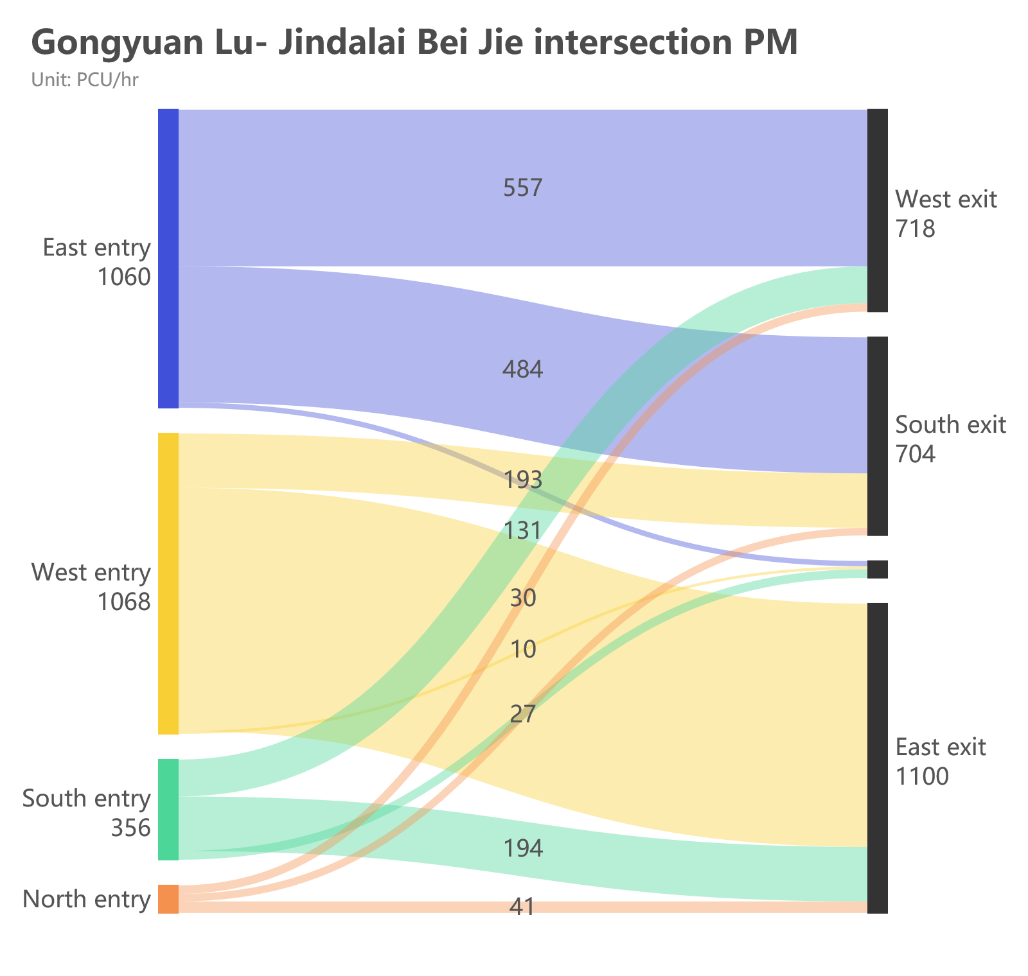
5.1公园路-金达莱街交叉口现状信号相位及流量数据
N
现状信号相位 (周期：132s)
从公园路-金达莱北街交叉口的流量数据可以看出：
路口整体流量比较小，东、西方向的直行流量最大；
东进口左转流量较大，早高峰为695 PCU/Hr，晚高峰为484 PCU/Hr；
南进口左转流量非常小。
相位1 (46s) | 相位2 (24s) | 相位3 (26s) | 相位4 (36s)
公园路
园川街路口交通高峰小时流量（PCU/hr）
PCU am | 东出口 | 南出口 | 西出口 | 北出口 | 合计
东进口 | 0 | 526 | 1033 | 10 | 1569
南进口 | 336 | 0 | 53 | 10 | 399
西进口 | 1096 | 140 | 0 | 4 | 1240
北进口 | 61 | 58 | 5 | 0 | 124
合计 | 1493 | 724 | 1091 | 24 | 3501
PCU pm | 东出口 | 南出口 | 西出口 | 北出口 | 合计
东进口 | 0 | 484 | 557 | 19 | 1060
南进口 | 194 | 0 | 131 | 31 | 356
西进口 | 865 | 193 | 0 | 10 | 1068
北进口 | 41 | 27 | 30 | 0 | 98
合计 | 1100 | 704 | 718 | 60 | 2582
金达莱北街
调查时间：2021年7月7日，7:00-8:00, 16:00-17:00

Slide 64
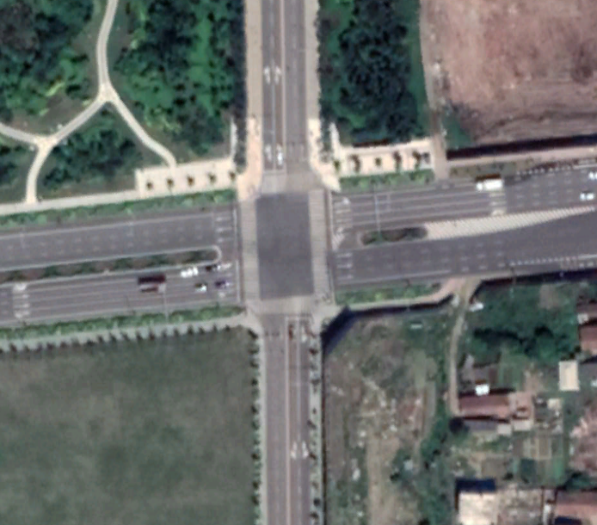
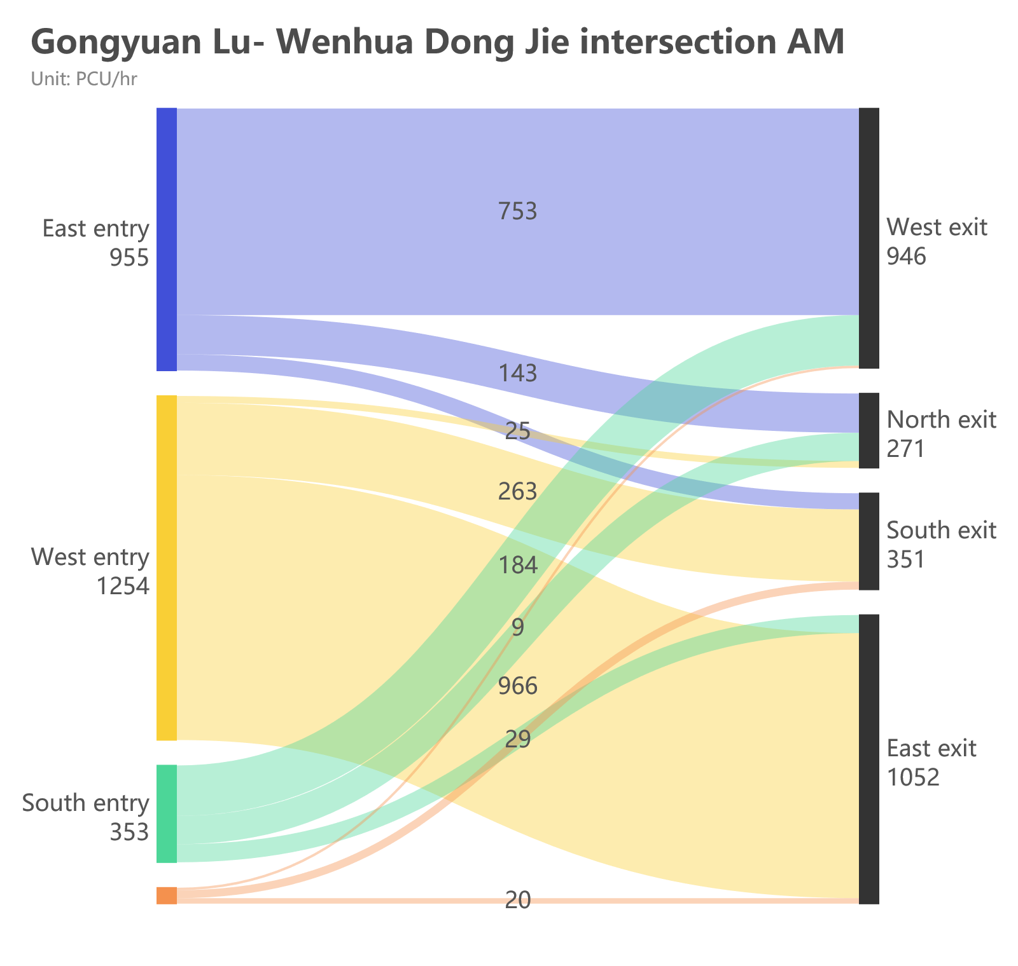
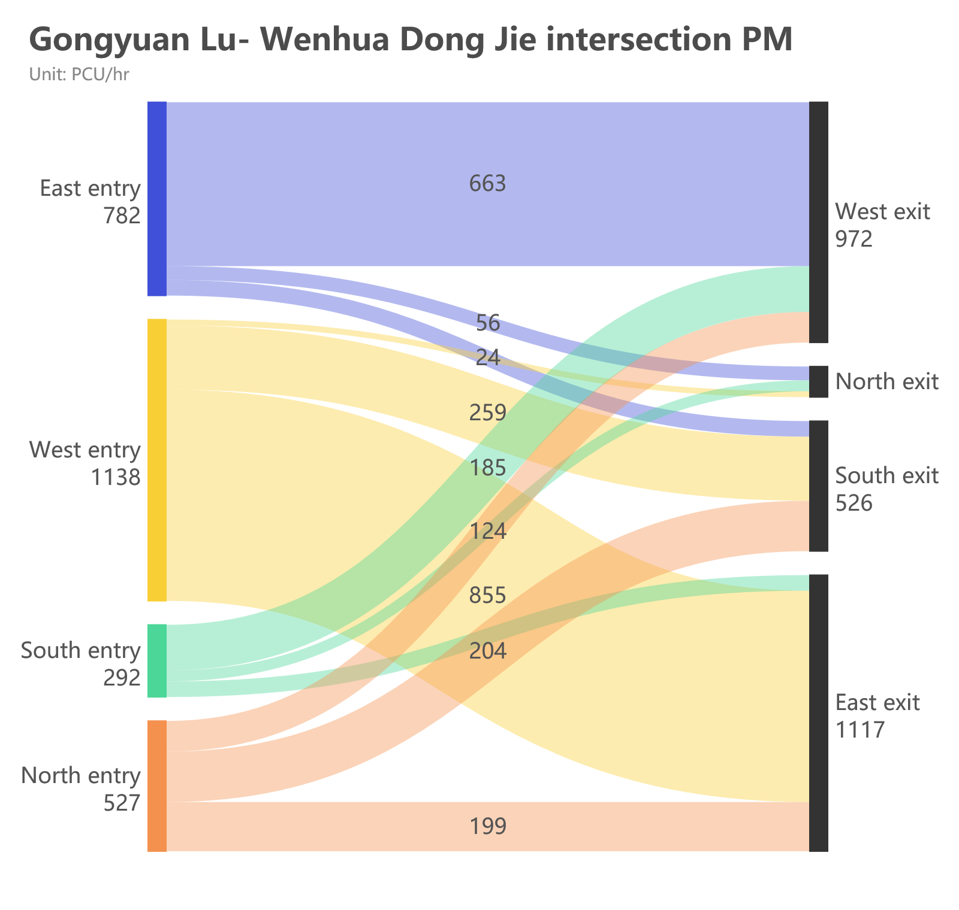
5.2公园路-文化东街交叉口现状信号相位及流量数据
N
现状信号相位 (周期：133s)
从公园路-文化东街交叉口的流量数据可以看出：
路口整体流量比较小；
北进口晚高峰左转流量是四个方向中左转流量最大， 为199 PCU/Hr，南进口晚高峰左转流量此致，为185 PCU/Hr；
东西方向左转流量都非常小。
相位1 (36s) | 相位2 (46s) | 相位3 (23s) | 相位4 (28s)
公园路
园川街路口交通高峰小时流量（PCU/hr）
PCU am | 东出口 | 南出口 | 西出口 | 北出口 | 合计
东进口 | 0 | 59 | 753 | 143 | 955
南进口 | 66 | 0 | 184 | 103 | 353
西进口 | 966 | 263 | 0 | 25 | 1254
北进口 | 20 | 29 | 9 | 0 | 58
合计 | 1052 | 351 | 946 | 271 | 2620
PCU pm | 东出口 | 南出口 | 西出口 | 北出口 | 合计
东进口 | 0 | 63 | 663 | 56 | 782
南进口 | 63 | 0 | 185 | 44 | 292
西进口 | 855 | 259 | 0 | 24 | 1138
北进口 | 199 | 204 | 124 | 0 | 527
合计 | 1117 | 526 | 972 | 124 | 2739
文化东街
调查时间：2021年7月12日，7:00-8:00, 16:00-17:00

Slide 65
2.3 建模与校准
交叉口车道分配与相位

Slide 66
5.3 建模与校准
 |  | samples | Time (s) | pcu | sat flow
金达莱北街路口 | east left turn | 1 | 9.7 | 4 | 1485
 |  | 2 | 11.1 | 6 | 1946
 |  | 3 | 12.78 | 7 | 1972
 |  | 4 | 8.6 | 4 | 1674
 |  | 5 | 13 | 6 | 1662
 |  |  |  | average | 1813
 |  | samples | Time (s) | pcu | sat flow
 | west str | 1 | 8.2 | 5 | 2195
 |  | 2 | 13.3 | 6 | 1624
 |  | 3 | 7.1 | 4 | 2028
 |  | 4 | 16.4 | 8 | 1756
 |  | 5 | 16.2 | 7 | 1556
 |  |  |  | average | 1884
文化东街路口 |  | samples | Time (s) | pcu | sat flow
 | west str | 1 | 7.7 | 4 | 1870
 |  | 2 | 10.3 | 6 | 2097
 |  | 3 | 25.1 | 13 | 1865
 |  | 4 | 40.7 | 20 | 1769
 |  | 5 | 25.5 | 13 | 1835
 |  |  |  | average | 1917
 |  | samples | Time (s) | pcu | sat flow
 | south left turn+str | 1 | 15.1 | 7 | 1669
 |  | 2 | 14.2 | 5 | 1268
 |  | 3 | 16.1 | 5.5 | 1230
 |  | 4 | 9.5 | 4 | 1516
 |  | 5 | 12.8 | 6 | 1688
 |  |  |  | average | 1535
校准车道饱和流率
校准相关车道的未利用绿灯时间（UGT），与观测排队长度进行比较，最大偏差（8%）满足要求
 | lane | Observation queue length (PCU) | Model queue length (PCU) | variation
金达莱北街路口 | east left turn | 12 | 12.2 | 2%
 | east str | 17 | 17.7 | 4%
 | west str | 12 | 13 | 8%
 | lane | Observation queue length (PCU) | Model queue length (PCU) | variation
文化东街路口 | east str | 7 | 7.2 | 3%
 | west str | 18 | 18.5 | 3%
 | south str+left turn | 6 | 6.2 | 3%

Slide 67
校准后的模型（早高峰）
D级服务水平
D级服务水平

Slide 68
交叉口现状数据（早高峰）
车道编号 | 车道 | Total Green (s) 绿灯时长 | Demand Flow (pcu) 交通流量 | Sat Flow (pcu/Hr) 饱和流率 | Capacity (pcu) 车道通行能力 | Deg Sat (%) 车道饱和度 | Total Delay (pcuHr) 总延误 | Av. Delay Per PCU (s/pcu) 车均延误 | Mean Max Queue (pcu) 平均最大排队长度
J1: 金达莱北街路口 | - | - | - | - | - | 86.2% | 31.9 | - | -
1/1 | 公园路东Right Ahead | 67 | 437 | 1880 | 968 | 45.1% | 2.9 | 23.6 | 10.5
1/2+1/3 | 公园路东Left Ahead | 67:47 | 1054 | 1880:3620 | 647+611 | 81.6 : 86.2% | 11.9 | 40.5 | 17.7
3/1 | 公园路西Right | - | 140 | 1880 | 1880 | 7.4% | 0.0 | 1.0 | 0.0
3/2 | 公园路西Ahead | 43 | 394 | 1880 | 627 | 62.9% | 4.9 | 44.8 | 13.0
3/3 | 公园路西Ahead | 43 | 393 | 1880 | 627 | 62.7% | 4.9 | 44.7 | 13.0
3/4+3/5 | 公园路西Ahead Left | 43:23 | 399 | 1880:1810 | 627+6 | 63.0 : 63.0% | 5.0 | 44.9 | 13.0
4/1 | 金达莱北街南Right | - | 336 | 1880 | 1880 | 17.9% | 0.1 | 1.2 | 0.1
4/2 | 金达莱北街南Ahead | 33 | 10 | 1810 | 466 | 2.1% | 0.1 | 40.7 | 0.3
4/3 | 金达莱北街南Left | 33 | 19 | 1810 | 466 | 4.1% | 0.2 | 40.8 | 0.5
4/4 | 金达莱北街南Left | 33 | 17 | 1810 | 466 | 3.6% | 0.2 | 40.8 | 0.5
4/5 | 金达莱北街南Left | 33 | 17 | 1810 | 466 | 3.6% | 0.2 | 40.8 | 0.5
6/1 | 金达莱北街北Left Ahead Right | 33 | 124 | 1810 | 466 | 26.6% | 1.5 | 44.3 | 3.8
J2: 文化东街路口 | - | - | - | - | - | 79.4% | 34.8 | - | -
2/1 | 公园路西Ahead Right | 43 | 501 | 1910 | 632 | 79.3% | 7.5 | 53.7 | 18.6
2/2 | 公园路西Ahead | 43 | 500 | 1910 | 632 | 79.1% | 7.4 | 53.6 | 18.5
2/3 | 公园路西Ahead | 43 | 502 | 1910 | 632 | 79.4% | 7.5 | 53.9 | 18.6
2/4 | 公园路西Left | 25 | 25 | 1810 | 354 | 7.1% | 0.3 | 49.2 | 0.8
4/1 | 文化东街南Right Ahead | 33 | 168 | 1540 | 394 | 42.7% | 2.3 | 49.3 | 5.6
4/2 | 文化东街南Left Ahead | 33 | 184 | 1540 | 394 | 46.7% | 2.6 | 50.4 | 6.2
6/1 | 文化东街北Right Ahead | 33 | 29 | 1540 | 394 | 7.4% | 0.3 | 42.5 | 0.8
6/2 | 文化东街北Left Ahead | 33 | 29 | 1540 | 394 | 7.4% | 0.3 | 42.5 | 0.8
8/1 | 公园路东Ahead Right | 66 | 320 | 1910 | 962 | 33.3% | 2.0 | 22.5 | 7.3
8/2 | 公园路东Ahead | 66 | 317 | 1910 | 962 | 32.9% | 2.0 | 22.4 | 7.2
8/3 | 公园路东Ahead | 66 | 317 | 1910 | 962 | 32.9% | 2.0 | 22.4 | 7.2
8/4 | 公园路东Left | 48 | 59 | 1810 | 667 | 8.8% | 0.5 | 30.4 | 1.5
C1 – 金达莱北街路口 PRC for Signalled Lanes (%): 4.5 Total Delay for Signalled Lanes (pcuHr): 31.71 Cycle Time (s): 132 C2 – 文化东街路口 PRC for Signalled Lanes (%): 13.3 Total Delay for Signalled Lanes (pcuHr): 34.79 Cycle Time (s): 133 PRC Over All Lanes (%): 4.5 Total Delay Over All Lanes(pcuHr): 66.65

Slide 69
校准后的模型（晚高峰）
D级服务水平
D级服务水平

Slide 70
交叉口现状数据（晚高峰）
车道编号 | 车道 | Total Green (s) 绿灯时长 | Demand Flow (pcu) 交通流量 | Sat Flow (pcu/Hr) 饱和流率 | Capacity (pcu) 车道通行能力 | Deg Sat (%) 车道饱和度 | Total Delay (pcuHr) 总延误 | Av. Delay Per PCU (s/pcu) 车均延误 | Mean Max Queue (pcu) 平均最大排队长度
J1: 金达莱北街路口 | - | - | - | - | - | 79.3% | 28.8 | - | -
1/1 | 公园路东Right Ahead | 67 | 308 | 1880 | 968 | 31.8% | 1.8 | 21.3 | 6.7
1/2+1/3 | 公园路东Left Ahead | 67:47 | 977 | 1880:3620 | 649+611 | 75.9 : 79.3% | 10.0 | 36.9 | 13.5
3/1 | 公园路西Right | - | 193 | 1880 | 1880 | 10.3% | 0.1 | 1.1 | 0.1
3/2 | 公园路西Ahead | 43 | 376 | 1880 | 627 | 60.0% | 4.6 | 43.8 | 12.2
3/3 | 公园路西Ahead | 43 | 375 | 1880 | 627 | 59.8% | 4.6 | 43.8 | 12.1
3/4+3/5 | 公园路西Ahead Left | 43:23 | 386 | 1880:1810 | 625+17 | 60.1 : 60.1% | 4.7 | 43.9 | 12.2
4/1 | 金达莱北街南Right | - | 194 | 1880 | 1880 | 10.3% | 0.1 | 1.1 | 0.1
4/2 | 金达莱北街南Ahead | 33 | 31 | 1810 | 466 | 6.6% | 0.4 | 41.2 | 0.9
4/3 | 金达莱北街南Left | 33 | 44 | 1810 | 466 | 9.4% | 0.5 | 41.6 | 1.3
4/4 | 金达莱北街南Left | 33 | 44 | 1810 | 466 | 9.4% | 0.5 | 41.6 | 1.3
4/5 | 金达莱北街南Left | 33 | 43 | 1810 | 466 | 9.2% | 0.5 | 41.6 | 1.2
6/1 | 金达莱北街北Left Ahead Right | 33 | 98 | 1810 | 466 | 21.0% | 1.2 | 43.4 | 2.9
J2: 文化东街路口 | - | - | - | - | - | 70.3% | 36.5 | - | -
2/1 | 公园路西Ahead Right | 43 | 442 | 1910 | 632 | 70.0% | 5.9 | 48.1 | 15.3
2/2 | 公园路西Ahead | 43 | 441 | 1910 | 632 | 69.8% | 5.9 | 48.0 | 15.2
2/3 | 公园路西Ahead | 43 | 444 | 1910 | 632 | 70.3% | 6.0 | 48.3 | 15.4
2/4 | 公园路西Left | 25 | 24 | 1810 | 354 | 6.8% | 0.3 | 49.1 | 0.8
4/1 | 文化东街南Right Ahead | 33 | 107 | 1540 | 394 | 27.2% | 1.4 | 45.9 | 3.3
4/2 | 文化东街南Left Ahead | 33 | 185 | 1540 | 394 | 47.0% | 2.6 | 50.5 | 6.2
6/1 | 文化东街北Right Ahead | 33 | 264 | 1540 | 394 | 67.1% | 4.3 | 58.1 | 9.7
6/2 | 文化东街北Left Ahead | 33 | 263 | 1540 | 394 | 66.8% | 4.2 | 58.0 | 9.7
8/1 | 公园路东Ahead Right | 66 | 290 | 1910 | 962 | 30.1% | 1.8 | 22.0 | 6.4
8/2 | 公园路东Ahead | 66 | 295 | 1910 | 962 | 30.7% | 1.8 | 22.1 | 6.6
8/3 | 公园路东Ahead | 66 | 295 | 1910 | 962 | 30.7% | 1.8 | 22.1 | 6.6
8/4 | 公园路东Left | 48 | 63 | 1810 | 667 | 9.4% | 0.5 | 30.5 | 1.6
C1 - 金达莱北街路口 PRC for Signalled Lanes (%): 13.5 Total Delay for Signalled Lanes (pcuHr): 28.71 Cycle Time (s): 132 C2 - 文化东街路口 PRC for Signalled Lanes (%): 28.1 Total Delay for Signalled Lanes (pcuHr): 36.45 Cycle Time (s): 133 PRC Over All Lanes (%): 13.5 Total Delay Over All Lanes(pcuHr): 65.27

Slide 71
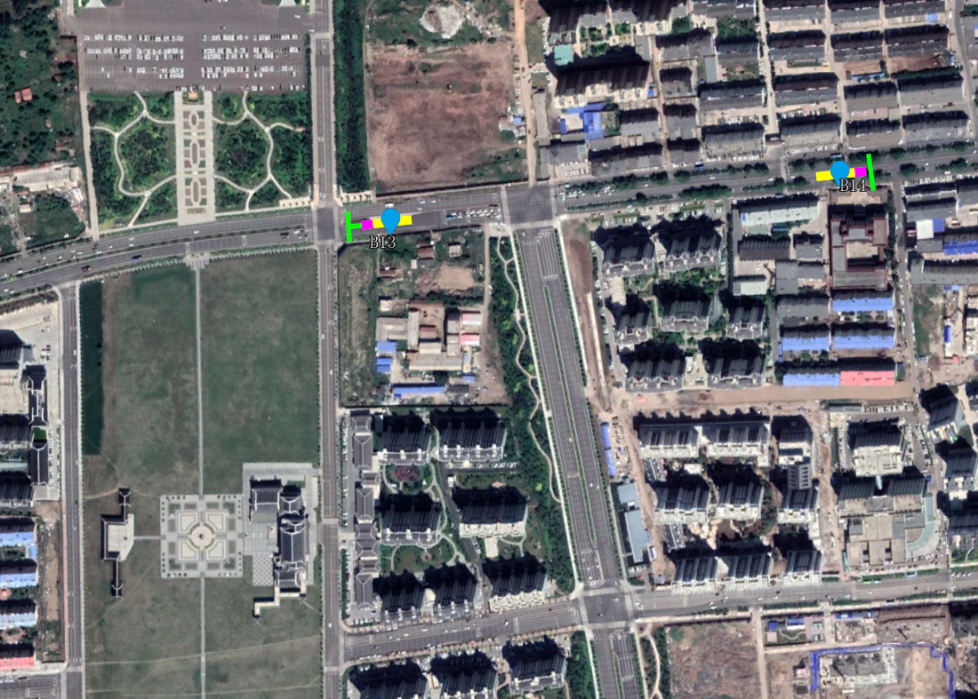
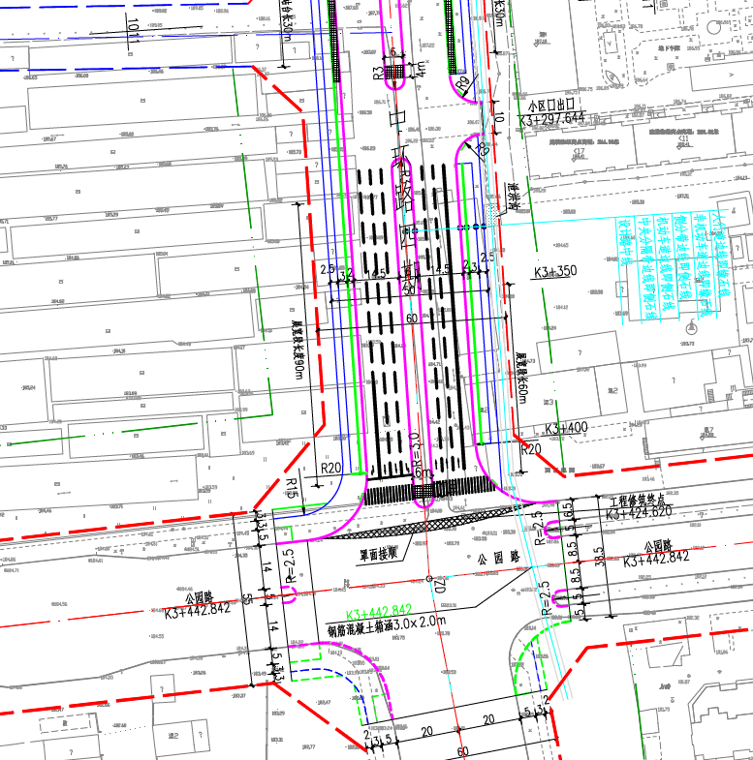
5.4 优化方案与评估
N
结合中环路设计掉头
建议相位
相位 1 | 相位 2
建议相位
相位 1 | 相位 2
中环路道路平面设计
来源：延吉市规划设计院
改善思路：
两个路口相距较近，采用2相位联动控制，减少路口之间的延误和停车次数；
金达莱北街路口西侧新增掉头，供文化东街西往北左转使用；
金达莱北街南、北侧设掉头，供路口左转车辆使用。
金达莱北街新增掉头/新增路段过街

Slide 72
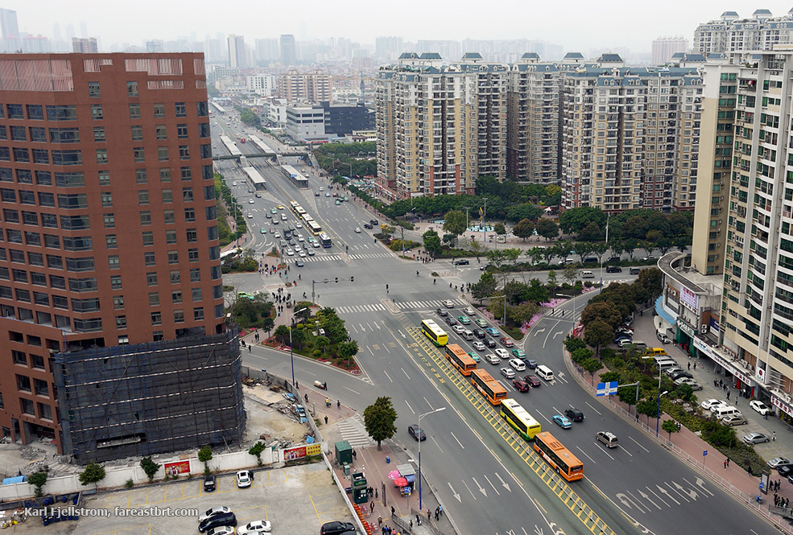
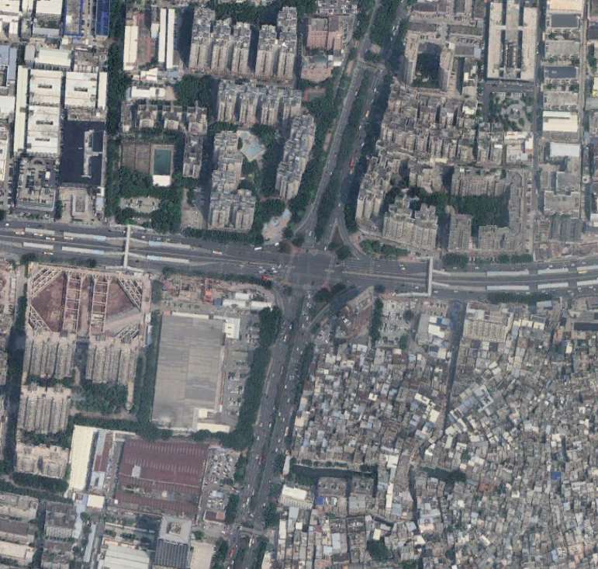
车
陂
路
中山大道BRT走廊
中山大道BRT走廊
广州BRT走廊中的车陂路口4个方向都禁止左转，采用2相位控制。
通过相交道路2个掉头位实现左转功能

Slide 73
BRT优化方案模型（早高峰）
BRT优化方案模型（晚高峰）
A级服务水平
A级服务水平
A级服务水平
B级服务水平

Slide 74
文化东街路口相位方案
金达莱北街路口相位方案
早高峰信号配时方案
早高峰信号配时方案
晚高峰信号配时方案
晚高峰信号配时方案

Slide 75
优化方案的交叉口数据（早高峰）
车道编号 | 车道 | Total Green (s) 绿灯时长 | Demand Flow (pcu) 交通流量 | Sat Flow (pcu/Hr) 饱和流率 | Capacity (pcu) 车道通行能力 | Deg Sat (%) 车道饱和度 | Total Delay (pcuHr) 总延误 | Av. Delay Per PCU (s/pcu) 车均延误 | Mean Max Queue (pcu) 平均最大排队长度
路网 | - | - | - | - | - | 47.6% | 16.8 | - | -
J1: 金达莱北街路口 | - | - | - | - | - | 47.6% | 9.7 | - | -
1/1 | 公园路东Right | - | 536 | 1880 | 1418 | 37.8% | 0.3 | 2.0 | 0.3
1/2 | 公园路东Ahead | 32 | 448 | 1880 | 1241 | 36.1% | 0.8 | 6.1 | 3.0
1/3 | 公园路东Ahead | 32 | 448 | 1880 | 1241 | 36.1% | 0.8 | 6.1 | 3.0
3/1 | 公园路西 Right | - | 144 | 1880 | 1257 | 11.5% | 0.1 | 1.8 | 0.2
3/2 | 公园路西 Ahead | 32 | 591 | 1880 | 1241 | 47.6% | 0.8 | 4.9 | 2.3
3/3 | 公园路西 Ahead | 32 | 591 | 1880 | 1241 | 47.6% | 0.8 | 4.9 | 2.3
3/4 | 公园路西 U-Turn | 12 | 25 | 1880 | 489 | 5.1% | 0.1 | 21.3 | 0.3
4/1 | 金达莱北街南Right | - | 397 | 1880 | 837 | 47.4% | 0.6 | 5.5 | 2.5
4/2 | 金达莱北街南Ahead | 12 | 19 | 1880 | 489 | 3.9% | 0.1 | 17.9 | 0.2
4/3 | 金达莱北街南Ahead | 12 | 24 | 1880 | 489 | 4.9% | 0.1 | 18.1 | 0.3
4/4 | 金达莱北街南Ahead | 12 | 24 | 1880 | 489 | 4.9% | 0.1 | 18.1 | 0.3
4/5 | 金达莱北街南U-Turn | - | 0 | 1880 | 1880 | 0.0% | 0.0 | 0.0 | 0.0
6/1 | 金达莱北街北Right | - | 58 | 1880 | 1012 | 5.7% | 0.0 | 1.9 | 0.0
6/2 | 金达莱北街北Ahead | 12 | 218 | 1880 | 489 | 44.6% | 1.3 | 22.1 | 2.9
6/3 | 金达莱北街北Ahead | 12 | 219 | 1880 | 489 | 44.8% | 1.3 | 22.2 | 2.9
6/4 | 金达莱北街北Ahead | 12 | 208 | 1880 | 489 | 42.6% | 1.3 | 21.8 | 2.7
9/1 | BRT Ahead | 32 | 180 | 1880 | 1241 | 14.5% | 0.2 | 4.9 | 1.0
11/1 | BRT Ahead | 32 | 180 | 1880 | 1241 | 14.5% | 0.1 | 2.4 | 0.6
J2: 文化东街路口 | - | - | - | - | - | 42.7% | 7.1 | - | -
2/1 | 公园路西 Ahead Right | 31 | 509 | 1910 | 1222 | 41.6% | 1.0 | 6.9 | 3.7
2/2 | 公园路西 Ahead | 31 | 510 | 1910 | 1222 | 41.7% | 1.0 | 7.0 | 3.8
2/3 | 公园路西 Ahead | 31 | 509 | 1910 | 1222 | 41.6% | 1.0 | 6.9 | 3.7
4/1 | 文化东街南Right Ahead | 13 | 168 | 1540 | 431 | 39.0% | 1.0 | 21.4 | 2.2
4/2 | 文化东街南Left Ahead | 13 | 184 | 1540 | 431 | 42.7% | 1.2 | 22.8 | 2.4
6/1 | 文化东街北Right Ahead | 13 | 29 | 1540 | 431 | 6.7% | 0.1 | 17.8 | 0.3
6/2 | 文化东街北Left Ahead | 13 | 29 | 1540 | 431 | 6.7% | 0.1 | 18.0 | 0.3
8/1 | 公园路东Ahead Right | 31 | 324 | 1910 | 1222 | 26.5% | 0.4 | 4.9 | 1.3
8/2 | 公园路东Ahead | 31 | 327 | 1910 | 1222 | 26.8% | 0.4 | 4.3 | 1.0
8/3 | 公园路东Ahead | 31 | 328 | 1910 | 1222 | 26.8% | 0.4 | 4.3 | 1.1
9/1 | BRT Ahead | 31 | 180 | 1910 | 1222 | 14.7% | 0.2 | 3.3 | 1.0
11/1 | BRT Ahead | 31 | 180 | 1910 | 1222 | 14.7% | 0.3 | 5.3 | 1.0
C1 – 金达莱北街路口 PRC for Signalled Lanes (%): 89.0 Total Delay for Signalled Lanes (pcuHr): 7.92 Cycle Time (s): 50 C2 – 文化东街路口 PRC for Signalled Lanes (%): 110.9 Total Delay for Signalled Lanes (pcuHr): 7.05 Cycle Time (s): 50 PRC Over All Lanes (%): 89.0 Total Delay Over All Lanes(pcuHr): 16.75

Slide 76
优化方案的交叉口数据（晚高峰）
车道编号 | 车道 | Total Green (s) 绿灯时长 | Demand Flow (pcu) 交通流量 | Sat Flow (pcu/Hr) 饱和流率 | Capacity (pcu) 车道通行能力 | Deg Sat (%) 车道饱和度 | Total Delay (pcuHr) 总延误 | Av. Delay Per PCU (s/pcu) 车均延误 | Mean Max Queue (pcu) 平均最大排队长度
路网 | - | - | - | - | - | 45.1% | 19.2 | - | -
J1: 金达莱北街路口 | - | - | - | - | - | 44.2% | 8.7 | - | -
1/1 | 公园路东Right | - | 503 | 1880 | 1388 | 36.2% | 0.3 | 2.1 | 0.6
1/2 | 公园路东Ahead | 33 | 359 | 1880 | 1278 | 28.1% | 0.5 | 5.1 | 2.1
1/3 | 公园路东Ahead | 33 | 360 | 1880 | 1278 | 28.2% | 0.5 | 5.1 | 2.1
3/1 | 公园路西 Right | - | 203 | 1880 | 1288 | 15.8% | 0.1 | 1.7 | 0.2
3/2 | 公园路西 Ahead | 33 | 565 | 1880 | 1278 | 44.2% | 0.7 | 4.4 | 2.2
3/3 | 公园路西 Ahead | 33 | 562 | 1880 | 1278 | 44.0% | 0.7 | 4.4 | 2.1
3/4 | 公园路西 U-Turn | 11 | 24 | 1880 | 451 | 5.3% | 0.2 | 22.7 | 0.3
4/1 | 金达莱北街南Right | - | 235 | 1880 | 860 | 27.3% | 0.2 | 3.1 | 0.6
4/2 | 金达莱北街南Ahead | 11 | 58 | 1880 | 451 | 12.9% | 0.3 | 19.7 | 0.7
4/3 | 金达莱北街南Ahead | 11 | 58 | 1880 | 451 | 12.9% | 0.3 | 19.7 | 0.7
4/4 | 金达莱北街南Ahead | 11 | 56 | 1880 | 451 | 12.4% | 0.3 | 19.6 | 0.7
4/5 | 金达莱北街南U-Turn | - | 0 | 1880 | 1880 | 0.0% | 0.0 | 0.0 | 0.0
6/1 | 金达莱北街北Right | - | 161 | 1880 | 1089 | 14.8% | 0.1 | 2.0 | 0.1
6/2 | 金达莱北街北Ahead | 11 | 183 | 1880 | 451 | 40.6% | 1.2 | 22.7 | 2.5
6/3 | 金达莱北街北Ahead | 11 | 186 | 1880 | 451 | 41.2% | 1.2 | 22.8 | 2.5
6/4 | 金达莱北街北Ahead | 11 | 183 | 1880 | 451 | 40.6% | 1.2 | 22.7 | 2.5
9/1 | BRT Ahead | 33 | 180 | 1880 | 1278 | 14.1% | 0.2 | 4.5 | 0.9
11/1 | BRT Ahead | 33 | 180 | 1880 | 1278 | 14.1% | 0.1 | 1.8 | 0.1
J2: 文化东街路口 | - | - | - | - | - | 45.1% | 10.4 | - | -
2/1 | 公园路西 Ahead Right | 26 | 450 | 1910 | 1031 | 43.6% | 1.3 | 10.0 | 4.1
2/2 | 公园路西 Ahead | 26 | 448 | 1910 | 1031 | 43.4% | 1.2 | 10.0 | 4.1
2/3 | 公园路西 Ahead | 26 | 453 | 1910 | 1031 | 43.9% | 1.3 | 10.0 | 4.2
4/1 | 文化东街南Right Ahead | 18 | 107 | 1540 | 585 | 18.3% | 0.4 | 14.1 | 1.1
4/2 | 文化东街南Left Ahead | 18 | 185 | 1540 | 420 | 44.1% | 1.2 | 23.2 | 2.2
6/1 | 文化东街北Right Ahead | 18 | 264 | 1540 | 585 | 45.1% | 1.3 | 17.2 | 3.1
6/2 | 文化东街北Left Ahead | 18 | 263 | 1540 | 585 | 44.9% | 1.3 | 17.4 | 3.1
8/1 | 公园路东Ahead Right | 26 | 292 | 1910 | 1031 | 28.3% | 0.6 | 7.6 | 1.9
8/2 | 公园路东Ahead | 26 | 307 | 1910 | 1031 | 29.8% | 0.6 | 7.4 | 1.9
8/3 | 公园路东Ahead | 26 | 305 | 1910 | 1031 | 29.6% | 0.6 | 7.3 | 1.8
9/1 | BRT Ahead | 26 | 180 | 1910 | 1031 | 17.5% | 0.3 | 5.3 | 1.3
11/1 | BRT Ahead | 26 | 180 | 1910 | 1031 | 17.5% | 0.4 | 8.0 | 1.4
C1 -金达莱北街路口 PRC for Signalled Lanes (%): 103.6 Total Delay for Signalled Lanes (pcuHr): 7.29 Cycle Time (s): 50 C2 -文化东街路口 PRC for Signalled Lanes (%): 99.5 Total Delay for Signalled Lanes (pcuHr): 10.44 Cycle Time (s): 50 PRC Over All Lanes (%): 99.5 Total Delay Over All Lanes(pcuHr): 19.18

Slide 77
结论
两个路口都采用2相位联动控制，极大降低了路口延误：由D级服务水平提升到A级。
采用短周期的方案也可以更方便行人二次过街。
D
A
改善前后交叉口服务水平变化

